Slide 1
第十三章
软件项目管理

Slide 2
第十三章内容概要
软件项目管理概述
软件项目进度计划
软件项目中的人员与组织结构
软件项目的成本与工作量估算
软件项目的风险
软件项目配置管理
软件质量保证
能力成熟度模型
★
软件工程-2024-第十三章 软件项目管理

Slide 3
为何需要软件项目管理？
是否需要管理是专业软件开发和业余编程之间的重要区别之一：
  专业的软件开发活动总是要受预算和工程进度等的制约；
  有多方面的参与者需要协调或管理；
  软件项目管理者要确保项目符合预算和进度要求，还要确保交付的软件能达到既定的目标；
  再好的管理也不能保证项目绝对成功，但糟糕的管理常常造成项目失败；
软件工程-2024-第十三章 软件项目管理

Slide 4
项目管理中的基本概念
什么是项目？
项目是为了创造一种独特的产品、实现一种独特的服务或达成一项独特的结果而做出的暂时性努力。
软件工程-2024-第十三章 软件项目管理

Slide 5
项目管理中的基本概念
区分项目和运营：
项目（Project）
  是暂时性的，具有确定的起止日期；
  当项目的目标实现后，项目就算完成了；
  有时，如果已经确定项目的目标无法实现，项目也算结束了，或说取消了；
运营（Operation）
  是连续性的，没有起止日期，往往是重复同一工作程序；
明确这个区别，注意界定“项目”的含义。
软件工程-2024-第十三章 软件项目管理

Slide 6
项目管理中的基本概念
项目的特征：
项目是独特的；
项目是暂时性的，存在明确的起止日期；
当目标达到后，项目就算完成了；
一个成功的项目需要满足甚至超过项目干系人的期望；
软件工程-2024-第十三章 软件项目管理

Slide 7
项目管理中的基本概念
项目约束：
几乎每个项目都是在时间、金钱（资源）和质量的三重约束下进行的；
项目经理的最主要工作之一就是平衡各种项目约束，从而实现或超过项目干系人的期望值；
软件工程-2024-第十三章 软件项目管理

Slide 8
项目管理中的基本概念
项目干系人（Stakeholder）
项目干系人指的是那些在项目上有既得利益的人，项目的结果对他们而言意味着某种得失。
关键项目干系人能够促成或破坏项目的成功。即使项目实现了所有的可交付成果并且达成了所有的目标，如果关键项目干系人不满意，全都白费。
软件工程-2024-第十三章 软件项目管理

Slide 9
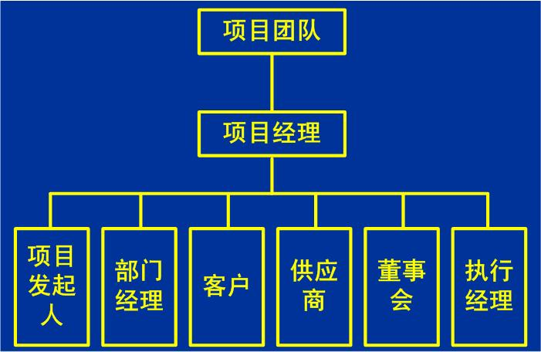
项目管理中的基本概念
项目干系人（Stakeholder）
典型项目中涉及到的项目干系人类型
软件工程-2024-第十三章 软件项目管理

Slide 10
项目管理中的基本概念
项目干系人（Stakeholder）
一定要在项目的最初阶段会见所有的关键项目干系人，理解他们的需求和约束；
项目干系人之间往往存在利益冲突；
解决项目干系人冲突的时候永远要以对客户有利为出发点；
软件工程-2024-第十三章 软件项目管理

Slide 11
软件项目中的管理活动
软件管理并没有一定的标准，开发组织和被开发的软件产品决定着管理工作的内容
基本上，软件项目管理工作要包含以下活动：
  提出书面建议
  项目规划和进度
  项目成本
  项目监督和评审
  人员选择和评价
  写作并陈述工作报告
软件工程-2024-第十三章 软件项目管理

Slide 12
第十三章内容概要
软件项目管理概述
软件项目进度计划
软件项目中的人员与组织结构
软件项目的成本与工作量估算
软件项目的风险
软件项目配置管理
软件质量保证
能力成熟度模型
★
软件工程-2024-第十三章 软件项目管理

Slide 13
项目进度计划（Project Schedule）
项目开始阶段常被问到的两个问题：
  产品开发需要多长时间
  产品开发成本是多少
项目进度计划：
  列举了项目的各阶段
  把每个阶段划分成需要完成的活动
  描述活动间的关系
  估算活动所需的时间
软件工程-2024-第十三章 软件项目管理

Slide 14
项目进度计划的出发点
了解项目干系人的期望和以及客户的需要，与他们沟通直到他们满意；
列出所有的可交付成果；
  可交付成果以量化的方式描述了项目目标的组成部分。
判定必须进行哪些活动以建立这些可交付成果；
软件工程-2024-第十三章 软件项目管理

Slide 15
工作分解结构（Work Breakdown Structure）
工作分解结构（WBS）：
  是以可交付成果为导向的对项目成分的分组，从而组织并定义整个项目范围。WBS不包括的工作就不在项目的范围之内。
  WBS是自顶向下逐层构建的，表现形式可以是图表也可以是文字大纲。
  最高层，是项目本身。接下来是项目的可交付成果以及进一步分解的、更小的可交付成果。然后就是创建这些成果的活动。
软件工程-2024-第十三章 软件项目管理

Slide 16
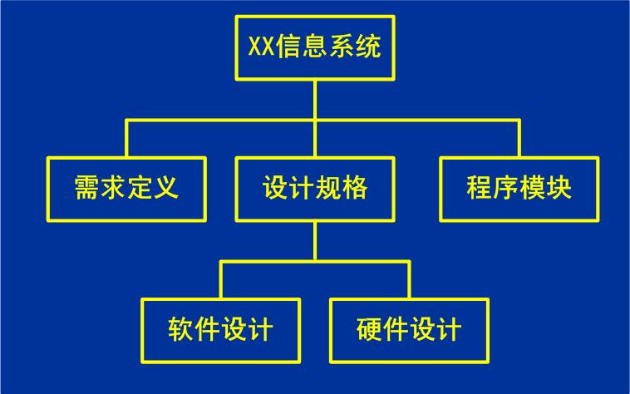
工作分解结构（Work Breakdown Structure）
图表形式的WBS
软件工程-2024-第十三章 软件项目管理

Slide 17
工作分解结构（Work Breakdown Structure）
文字大纲形式的WBS
  1 需求定义
  ……
  2 设计规格
  2-1 软件设计
  2-2 硬件设计
  3 程序模块
  ……
软件工程-2024-第十三章 软件项目管理

Slide 18
工作分解结构（Work Breakdown Structure）
任务责任矩阵
  在WBS的基础上，把各项活动落实到相关人员。用一个矩阵表格表示分工与责任：
软件工程-2024-第十三章 软件项目管理

Slide 19
工作分解结构（Work Breakdown Structure）
工作划分 | 负责人 张XX | 设计师 王XX | 设计师 李XX
…… | …… | …… | ……
2 设计规格 | 审查
2-1软件设计 |  | 设计
2-2硬件设计 |  |  | 设计
…… | …… | …… | ……
软件工程-2024-第十三章 软件项目管理

Slide 20
工作分解结构（Work Breakdown Structure）
明确了项目范围
确定了项目包含的活动
指明活动对应的里程碑
没有指明活动间的相互依赖关联
无法表示项目中可以并行的部分
还需要其他手段才能产生现实可行的项目进度计划
软件工程-2024-第十三章 软件项目管理

Slide 21
Gantt图
Gantt（甘特）图是历史悠久、应用广泛的制定进度计划的工具
软件工程-2024-第十三章 软件项目管理

Slide 22
Gantt图
假设有一座陈旧的矩形木板房需要重新油漆。这项工作必须分3步完成： 首先刮掉旧漆，然后刷上新漆，最后清除溅在窗户上的油漆。假设一共分配了15名工人去完成这项工作，然而工具却很有限： 只有5把刮旧漆用的刮板，5把刷漆用的刷子，5把清除溅在窗户上的油漆用的小刮刀。
软件工程-2024-第十三章 软件项目管理

Slide 23
Gantt图
首先刮掉四面墙壁上的旧漆，然后给每面墙壁都刷上新漆，最后清除溅在每个窗户上的油漆。显然这是效率最低的做法，因为总共有15名工人，然而每种工具却只有5件，这样安排工作在任何时候都有10名工人闲着没活干。
软件工程-2024-第十三章 软件项目管理

Slide 24
Gantt图
首先由5名工人用刮板刮掉第1面墙上的旧漆(这时其余10名工人休息)，当第1面墙刮净后，另外5名工人立即用刷子给这面墙刷新漆(与此同时拿刮板的5名工人转去刮第2面墙上的旧漆)，一旦刮旧漆的工人转到第3面墙而且刷新漆的工人转到第2面墙以后，余下的5名工人立即拿起刮刀去清除溅在第1面墙窗户上的油漆，……
软件工程-2024-第十三章 软件项目管理

Slide 25
Gantt图
 | 刮旧漆 | 刷新漆 | 清理
1 或 3 | 2 | 3 | 1
2 或 4 | 4 | 6 | 2
软件工程-2024-第十三章 软件项目管理

Slide 26
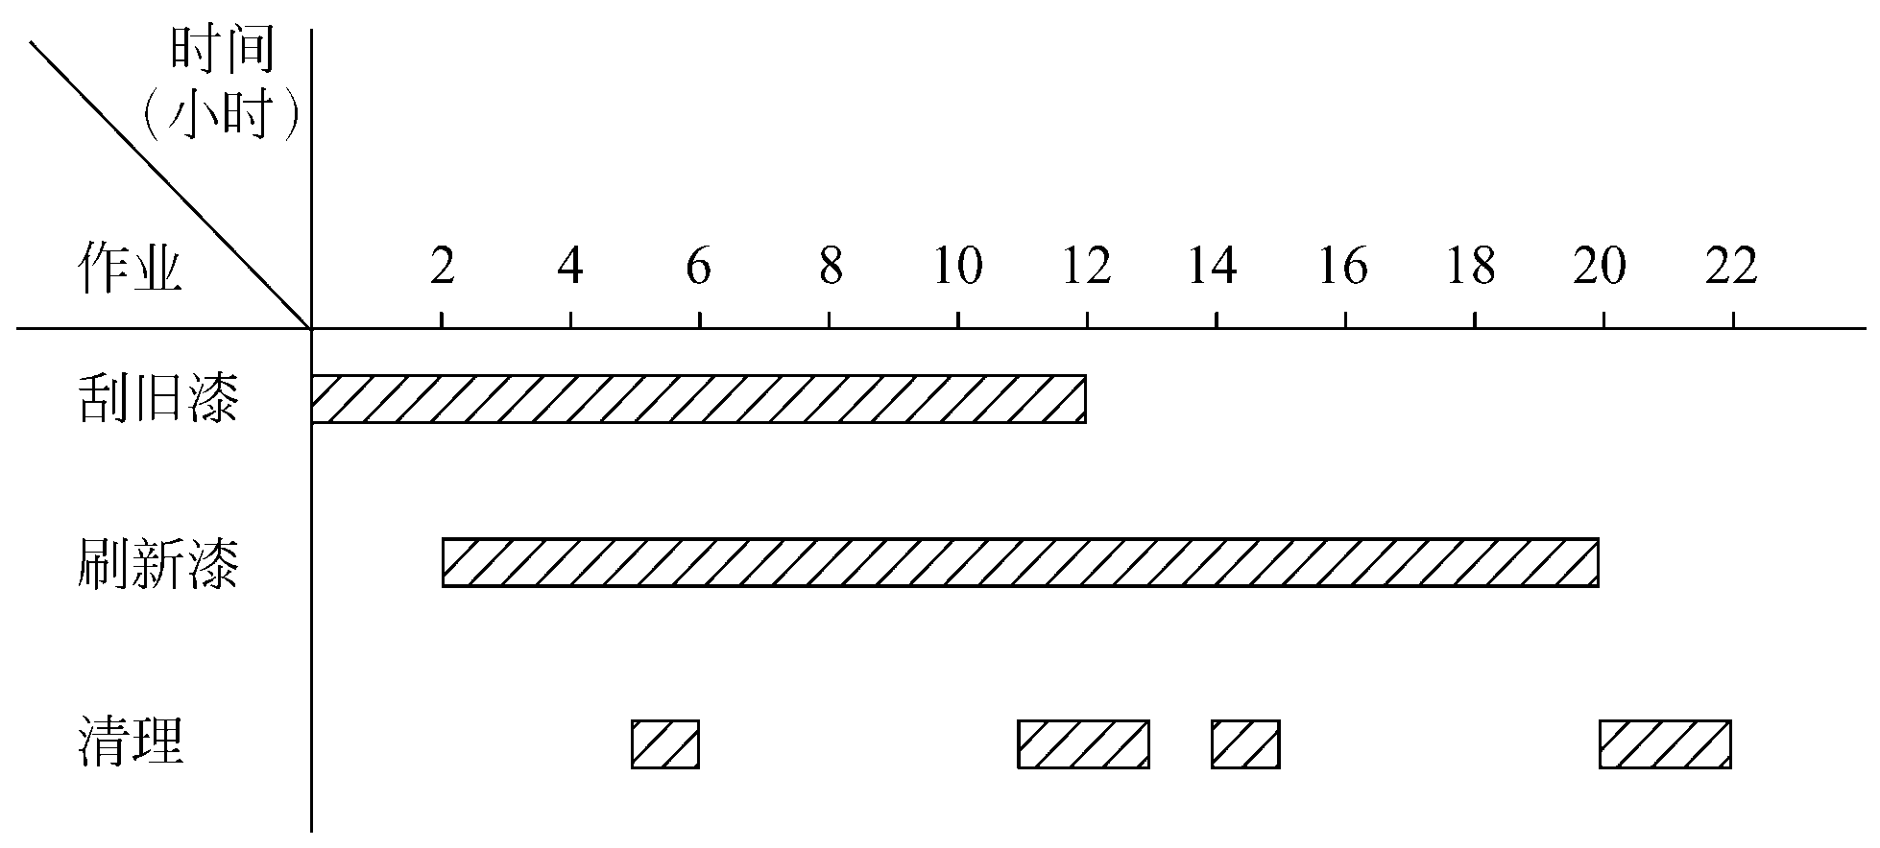
旧木板房刷漆工程的Gantt图
Gantt图
软件工程-2024-第十三章 软件项目管理

Slide 27

Gantt图
Gantt图能很形象地描绘任务分解情况，以及每个子任务(作业)的开始时间和结束时间，因此是进度计划和进度管理的有力工具。它具有直观简明和容易掌握、容易绘制的优点，但是Gantt图也有3个主要缺点：
(1) 不能显式地描绘各项作业彼此间的依赖关系；
(2) 进度计划的关键部分不明确，难于判定哪些部分应当是主攻和主控的对象；
(3) 计划中有潜力的部分及潜力的大小不明确，往往造成潜力的浪费。
软件工程-2024-第十三章 软件项目管理

Slide 28
工程网络
工程网络是制定进度计划时另一种常用的图形工具；
它能描绘任务分解情况以及每项活动／作业的开始时间和结束时间，此外，它还显式地描绘各个作业彼此间的依赖关系；
工程网络图要求绘制者理解项目中哪些部分可以并行；
活动的并行执行还取决于其执行者是否是一个人／单位；
软件工程-2024-第十三章 软件项目管理

Slide 29
工程网络
注意区分活动与里程碑：
活动（Activity）：一个活动是项目的一部分，它要耗费一段时间，有开始和结束。
里程碑（Milestone）：一个里程碑是某个活动完成的标志，它是一个特定的时间点。
用箭头表示活动／作业；
用圆圈表示里程碑／事件。
软件工程-2024-第十三章 软件项目管理

Slide 30
工程网络
活动的四个参数：
  前置条件(Precursor)：活动开始前必须发生的事件。
  持续时间(Duration)：完成活动所需的时间。
  最终期限(Due Date)：日期，活动必须在此之前完成。
  结束点(Endpoint)：通常是活动对应的里程碑或可交付成果。
软件工程-2024-第十三章 软件项目管理

Slide 31
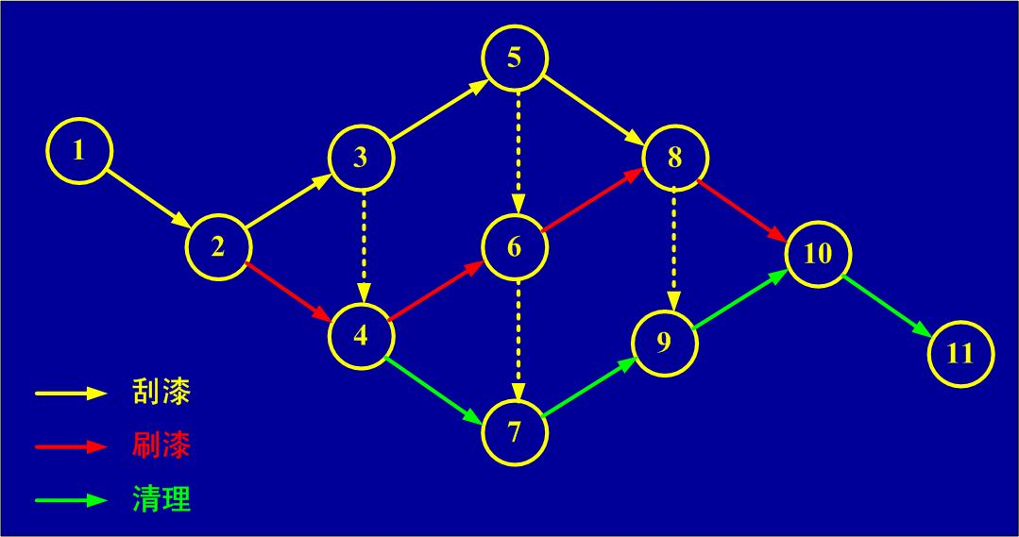
工程网络
软件工程-2024-第十三章 软件项目管理

Slide 32
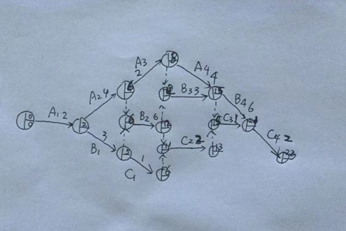
Tips :前面的工程网络图有问题吗？
软件工程-2024-第十三章 软件项目管理

Slide 33
估算工程进度
首先，把每个作业估计需要使用的时间写在表示该项作业的箭头上方。
其次，为每个事件计算下述两个统计数字：最早时刻EET和最迟时刻LET。
软件工程-2024-第十三章 软件项目管理

Slide 34
估算工程进度
事件的最早时刻（EET）是该事件可以发生的最早时间：
  第一个事件的最早时刻定义为零。其他事件的最早时刻在工程网络上从左至右按事件发生顺序计算：
  （1）考虑进入该事件的所有作业，
  （2）对于其中每个作业都计算它的持续时间与其起始事件的EET之和，
  （3）选取上述和数中的最大值作为该事件的最早时刻EET。
软件工程-2024-第十三章 软件项目管理

Slide 35
估算工程进度
事件的最迟时刻（LET）是在不影响工程竣工时间的前提下，该事件最晚可以发生的时间：
  最后一个事件（工程结束）的最迟时刻就是它的最早时刻。其他事件的最迟时刻在工程网络上从右至左按逆作业流的方向计算。
  （1）考虑离开该事件的所有作业，
  （2）从其中每个作业的结束事件的LET中减去该作业的持续时间，
  （3）选取上述差数中的最小值作为该事件的最迟时刻LET。
软件工程-2024-第十三章 软件项目管理

Slide 36
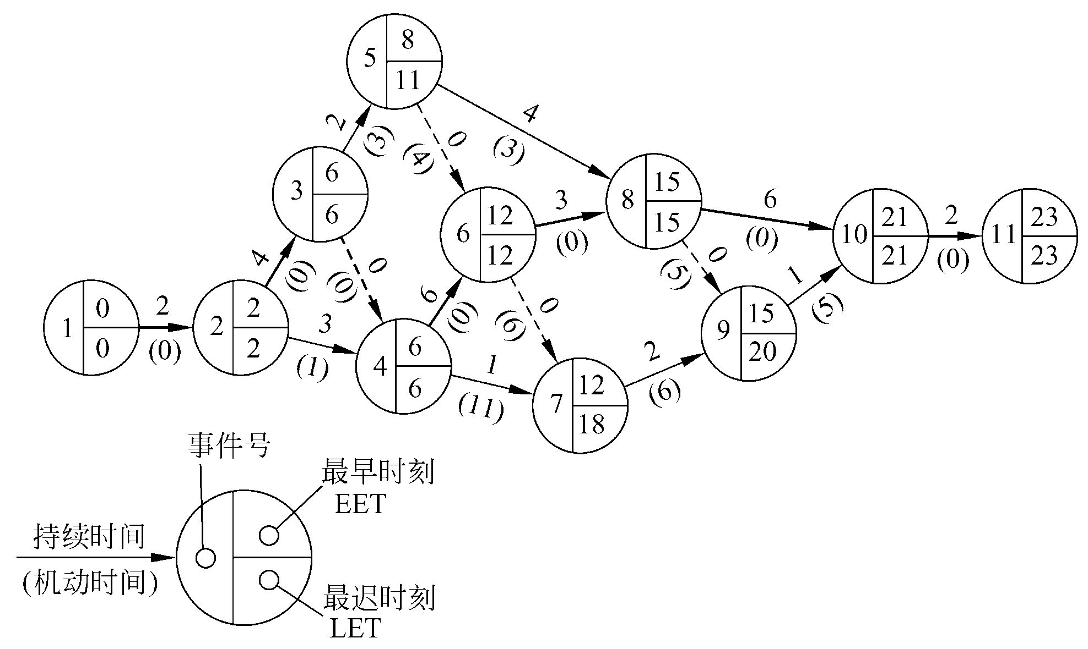
图13.3 旧木板房刷漆工程的完整的工程网络
软件工程-2024-第十三章 软件项目管理

Slide 37
关键路径（Critical Path）
关键路径：由最早时刻和最迟时刻相同的事件组成的路径。在工程网络图中关键路径用粗线箭头表示。
关键路径上的事件（关键事件）必须准时发生，组成关键路径的作业（关键作业）的实际持续时间不能超过估计的持续时间，否则工程就不能准时结束。
使用关键路径法可以得出完成项目所需的最少时间。
软件工程-2024-第十三章 软件项目管理

Slide 38
关键路径（Critical Path）
关键路径是一个工程网络图中最长（指持续时间最长，而非经过的活动最多）的路径。
关键路径可能有多条。
关键路径：其上的每个活动对应的机动时间（Slack Time）都为零。
软件工程-2024-第十三章 软件项目管理

Slide 39
机动时间（Slack Time）
一个作业可以有的全部机动时间等于它的结束事件的最迟时刻减去它的开始事件的最早时刻，再减去这个作业的持续时间：
机动时间＝(LET)_{结束} －(EET)_{开始}－持续时间
或者表述为：
机动时间＝可用时间－持续时间
机动时间＝作业最晚开始时间－最早开始时间
机动时间＝作业最晚结束时间－最早结束时间
软件工程-2024-第十三章 软件项目管理

Slide 40
现实中的关键路径法
各活动所需时间通常仅仅是一个估计值；
现实中关键路径上每个活动的空闲时间不一定为零，但该路径的空闲时间总和最小；
关键路径的压缩；
对于一个几乎是单线条似的项目，或者含有循环活动的项目，关键路径法作用不大；
软件工程-2024-第十三章 软件项目管理

Slide 41
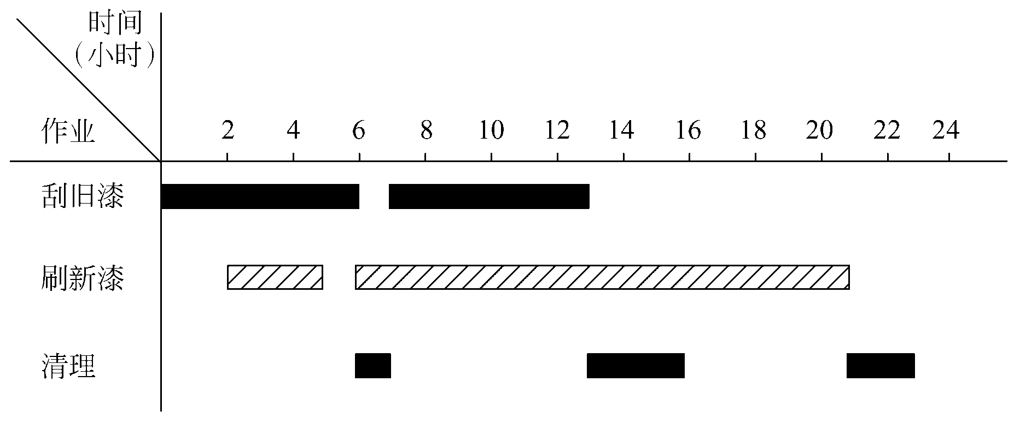
图13.4 旧木板房刷漆工程改进的Gantt图之一
软件工程-2024-第十三章 软件项目管理

Slide 42
软件工程项目虽然比这个简单例子复杂得多，但是计划和管理的基本方法仍然是自顶向下分解，也就是把项目分解为若干个阶段，每个阶段再分解成许多更小的任务，每个任务又可进一步分解为若干个步骤等等。这些阶段、任务和步骤之间有复杂的依赖关系，因此，工程网络和Gantt图同样是安排进度和管理工程进展情况的强有力的工具。
软件工程-2024-第十三章 软件项目管理

Slide 43
第十三章内容概要
软件项目管理概述
软件项目进度计划
软件项目中的人员与组织结构
软件项目的成本与工作量估算
软件项目的风险
软件项目配置管理
软件质量保证
能力成熟度模型
★
软件工程-2024-第十三章 软件项目管理

Slide 44
人员组织
为了成功地完成软件开发工作，项目组成员必须以一种有意义且有效的方式彼此交互和通信。如何组织项目组是一个重要的管理问题，管理者应该合理地组织项目组，使项目组有较高生产率，能够按预定的进度计划完成所承担的工作。经验表明，项目组组织得越好，其生产率越高，而且产品质量也越好。
软件工程-2024-第十三章 软件项目管理

Slide 45
民主制程序员组
民主制程序员组的一个重要特点是，小组成员完全平等，享有充分民主，通过协商做出技术决策。因此，小组成员之间的通信是平行的．如果小组内有n个成员，则可能的通信信道共有n(n－1)／2条。
软件工程-2024-第十三章 软件项目管理

Slide 46
民主制程序员组
一般说来，程序设计小组的规模应该比较小，以2—8名成员为宜 。
民主制程序员组通常采用非正式的组织方式 。
主要优点 ：
  组员们对发现程序错误持积极的态度 。
  组员们享有充分民主．小组有高度凝聚力，组内学术空气浓厚，有利于攻克技术难关。
软件工程-2024-第十三章 软件项目管理

Slide 47
主程序员组
采用这种组织方式主要出于下述几点考虑:
(1)软件开发人员多数比较缺乏经验；
(2)程序设计过程中有许多事务性的工作，例如，大量信息的存储和更新；
(3)多渠道通信很费时间，将降低程序员的生产率。
软件工程-2024-第十三章 软件项目管理

Slide 48
主程序员组
主程序员组用经验多、技术好、能力强的程序员作为主程序员，同时，利用人和计算机在事务性工作方面给主程序员提供充分支持，而且所有通信都通过一两个人进行。
主程序员组的两个重要特性： 专业化和层次性。
软件工程-2024-第十三章 软件项目管理

Slide 49
主程序员小组
编程秘书
主程序员
后备程序员
程序员
程序员
程序员
软件工程-2024-第十三章 软件项目管理

Slide 50
主程序员小组
主程序员：既是成功的管理员，又是高度熟练的程序员，要负责体系结构和其他关键复杂部分的设计，协调其他成员，复查其他成员的工作，对每行代码负责。
后备程序员：主程序员的“替补”。要和主程序员一样能干。
编程秘书：负责完成与项目有关的全部事务性工作，例如，维护项目资料库、文档，甚至源码的编译、链接、运行等。
软件工程-2024-第十三章 软件项目管理

Slide 51
主程序员小组存在的问题
主程序员很难找到：成功的管理员、高度熟练的程序员的结合体；
后备程序员更难找到：高能力、高素质却要甘居“全场替补板凳队员”；
编程秘书也不容易找到
软件工程-2024-第十三章 软件项目管理

Slide 52
主程序员小组的变化形式
技术组长
行政组长
程序员
程序员
程序员
技术管理
非技术管理
现代程序员组
软件工程-2024-第十三章 软件项目管理

Slide 53
大型项目的技术管理组织结构
项目领导人
小组领导人
小组领导人
小组领导人
程序员
程序员
程序员
程序员
程序员
程序员
程序员
程序员
软件工程-2024-第十三章 软件项目管理

Slide 54
大型项目的技术管理组织结构
项目领导人
小组领导人
小组领导人
小组领导人
程序员
程序员
程序员
程序员
程序员
程序员
程序员
程序员
包含分散决策的组织方式
软件工程-2024-第十三章 软件项目管理

Slide 55
各种制度的适用情况
集中式
  简单、重复的问题
  模块化程度高的问题
  大项目
  周期固定、较短的项目
分散式
  复杂、创新的问题
  模块化程度低的问题
  小项目
  周期长的项目
软件工程-2024-第十三章 软件项目管理

Slide 56
第十三章内容概要
软件项目管理概述
软件项目进度计划
软件项目中的人员与组织结构
软件项目的成本与工作量估算
软件项目的风险
软件项目配置管理
软件质量保证
能力成熟度模型
★
软件工程-2024-第十三章 软件项目管理

Slide 57
软件成本
注意：与其他管理活动一样，软件成本估算随着项目的进行需要定期修正。
软件成本包括：
  包括维护在内的硬件和软件费用；
  工作成本（支付给软件开发人员的费用）；
  应用的方法、过程所形成的一部分成本；
  使用的工具；
  差旅费；
软件工程-2024-第十三章 软件项目管理

Slide 58
软件成本
计算软件成本还要考虑使开发机构运作的经常性管理费用：
  办公场所、水、电、供热等费用；
  会计、文秘、硬件技师等辅助人员的费用；
  网络和通信费用；
  资料室、娱乐设施等共用设施的费用；
  退休金、医疗保险等社会保障和员工福利费用；
对于多数项目，工作量是软件成本最大的一块，并且也是最不确定的一块。
软件工程-2024-第十三章 软件项目管理

Slide 59
软件工作量估算
软件工作量估算是预测构造一个软件系统所需的总工作量的过程。
工作量估算要贯穿整个软件开发过程：
  需要用初步估算来确定一个项目的可行性；
  需要详细估算来协助制定项目计划；
  要将每个任务的实际工作量与计划工作量反复做对比，以便项目经理在必要的时候重新分配项目资源；
工作量估算从软件规模的估算入手。
软件工程-2024-第十三章 软件项目管理

Slide 60
软件规模估算的两种方法
代码行技术：这种方法依据以往开发类似产品的经验和历史数据，估计实现一个功能所需要的源程序行数。
功能点技术：看交付的软件的总功能有多少。依赖对软件信息域特性和软件复杂性的评估结果估算软件规模。功能点（FP）和对象点是这种估算中常用的指标。
软件工程-2024-第十三章 软件项目管理

Slide 61
衡量软件规模的代码行指标
项目 | 工作量(人月) | 元(千) | 规模(KLOC) | 文档页数 | 错误数 | 开发人数
aaa-01 | 24 | 168 | 12.1 | 365 | 29 | 3
ccc-04 | 62 | 440 | 27.2 | 1224 | 86 | 5
fff-03 | 43 | 314 | 17.5 | 1050 | 64 | 6
… | … | … | … | … | … | …
生产率 ＝ KLOC／PM（人月）
成本 ＝ 元／LOC
质量 ＝ 错误数／KLOC
文档 ＝ 文档页数／KLOC
软件工程-2024-第十三章 软件项目管理

Slide 62
代码行方法存在的问题
严重依赖项目所使用的开发语言。对使用不同语言开发相同项目的情况，单独比较代码行数值没有意义。
不同开发组织可以制定不同的代码行计数标准，所以依据代码行指标在组织间类比生产率一般是不可能的。
代码行方法主要度量编码阶段的工作量，源程序仅是软件配置的一个成分，用它的规模代表整个软件的规模似乎不太合理。
若采用的编码方法和语言在表达和解决问题方面效率高，用这种方法计算的生产率反而会低。
软件工程-2024-第十三章 软件项目管理

Slide 63
用功能点衡量的软件规模
功能点用系统的功能数量来衡量其规模。
对系统中以下几类部分计数（信息域特性）：
  输入项数（Inp）；
  输出项数（Out）；
  查询数（Inq）；
  主文件数（Maf）；
  外部接口数（Inf）；
软件工程-2024-第十三章 软件项目管理

Slide 64
用功能点衡量的软件规模
输入项数：用户向软件输入的项数。这些输入给软件提供面向应用的数据。输入不同于查询，后者单独计数，不计入输入项数中。
输出项数：软件向用户输出的项数。它们向用户提供面向应用的信息，例如，报表和出错信息等。报表内的数据项不单独计数。
查询数：查询即是一次联机输入，它导致软件以联机输出方式产生某种即时响应，即一对“请求－响应” 。
主文件数：逻辑主文件（即数据的一个逻辑组合，它可能是大型数据库的一部分或是一个独立的文件）的数目。
外部接口数：机器可读的全部接口（例如，磁盘或磁带上的数据文件）的数量，用这些接口把信息传送给另一个系统。
软件工程-2024-第十三章 软件项目管理

Slide 65
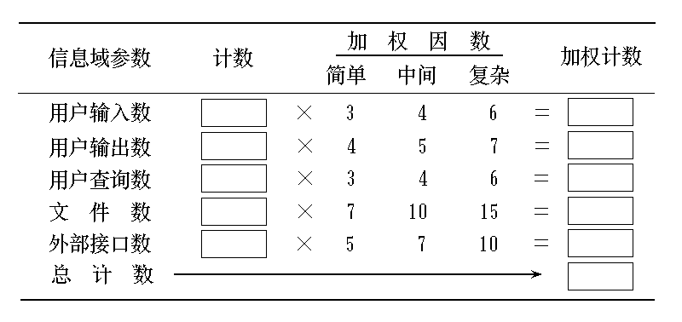
功能点的复杂度权重
由各项的计数同与其对应的复杂度权重计算加权和，此为未经调整的功能点计数（UFP）。
软件工程-2024-第十三章 软件项目管理

Slide 66
技术复杂度因子（TCF）的组成
F1-可靠的备份和恢复
F2-数据通信
F3-分布式处理功能
F4-性能
F5-大量使用的配置
F6-联机数据输入
F7-操作简便性
F8-在线升级
F9-复杂界面
F10-复杂数据处理
F11-重复使用性
F12-安装简便性
F13-多工作点安装
F14-易于修改
软件工程-2024-第十三章 软件项目管理

Slide 67
功能点的计算
前面根据计数和复杂度权重得出的加权和是未经调整的功能点计数（UFP）；
TCF的每一部分取值为0到5，0表示该部分对系统没有影响，5表示该部分对系统很重要；
TCF = 0.65 + 0.01(SUM(Fi))；
TCF的取值在0.65到1.35之间；
最后，功能点计算公式为：FP = UFP × TCF
软件工程-2024-第十三章 软件项目管理

Slide 68
衡量软件规模的功能点指标
生产率 ＝ FP／PM（人月）
成本 ＝ 元／FP
质量 ＝ 错误数／FP
文档 ＝ 文档页数／FP
软件工程-2024-第十三章 软件项目管理

Slide 69
根据专家经验来估算软件工作量
使用代码行或功能点方法，估算出乐观值a、悲观值b、最可能值m；
计算期望值S = (a + 4m + b) / 6；
使用生产率的历史数据（KLOC/PM、FP/PM），得出估算的工作量；
这种方法使用的历史数据应注意更新调整，以适应当前时期与当前的工作环境。
软件工程-2024-第十三章 软件项目管理

Slide 70
Delphi技术－专家判定的改进
邀请N位专家，在小组会议上讨论项目估算；
每位专家得出一个期望值Si，并无记名提交；
会议组织者计算S＝SUM(Si) / N；
每位专家根据S，可以考虑修改自己的Si，并再次无记名提交；
重复以上两步骤，直到各位专家不愿再修改自己的Si。
软件工程-2024-第十三章 软件项目管理

Slide 71
专家经验法不足之处
依赖主观判断：受专家经验、能力、偏好等不准确性影响；
按比例是不可靠的：项目成本不总是线性的。“两个人的效率不是一个人的两倍”；
过于简化：忽略了能影响工作量的大量因素，如产品性能、人员素质、项目特殊要求等方面。
软件工程-2024-第十三章 软件项目管理

Slide 72
使用经验估算模型估算软件工作量
估算模型是利用从过去的软件项目收集得到的数据进行统计分析而导出的。
软件规模通常是估算模型的主要因素，由它得出初步估计后，再根据许多次要调节因素进行调整。
估算模型种类：
  静态单变量模型
  动态多变量模型（考虑了时间的因素）
软件工程-2024-第十三章 软件项目管理

Slide 73
静态单变量模型的整体结构
E = A + B × S^C
E是以人月（PM）表示的工作量，S通常是软件规模（LOC或FP），A、B、C是从经验导出的常数；
A通常反映项目的固定工作量部分；
B通常反映单位规模的附加成本；
C反映单位规模的成本随项目规模变化的关系；
软件工程-2024-第十三章 软件项目管理

Slide 74
一些静态单变量模型的例子
E = 5.2 × (KLOC)^0.91：Walston-Felix模型
E = 5.5 + 0.73 × (KLOC)^1.16：Bailey-Basili模型
E = 3.2 × (KLOC) ^ 1.05：初级COCOMO模型
E = -13.39 + 0.0545 × FP：Albrecht-Gaffney模型
软件工程-2024-第十三章 软件项目管理

Slide 75
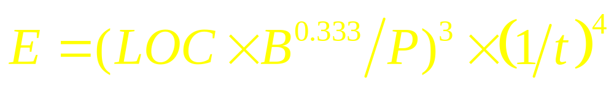
动态多变量模型
此种模型把工作量看作是软件规模和开发时间这两个变量的函数。
例如Putnam等人提出的软件方程式：
其中：
  E是以人月或人年为单位的工作量；
  t是以月或年为单位的项目持续时间；
  B是特殊技术因子，随着对集成、测试、质量保证、文档及管理技能的需求的增长而缓慢增加。对较小程序B=0.16，对较大程序B=0.39；
软件工程-2024-第十三章 软件项目管理
Notes:
P是生产率参数
总体过程成熟度及管理水平；
使用良好的软件工程实践的程度；
使用的程序设计语言的级别；
软件环境的状态；
软件项目组的技术及经验；
应用系统的复杂程度。

Slide 76
动态多变量模型
  P是生产率参数，它反映了下述因素对工作量的影响：
    总体过程成熟度及管理水平；
    使用良好的软件工程实践的程度；
    使用的程序设计语言的级别；
    软件环境的状态；
    软件项目组的技术及经验；
    应用系统的复杂程度。
软件工程-2024-第十三章 软件项目管理

Slide 77
COCOMO模型（COCOMO 81)
COCOMO模型包含3个层次（3个模型）：
  应用于项目前期的基本模型
  需求具体化后的中级模型
  设计完成后的高级模型
3个模型共同形式如下：
  E＝a×(KLOC)^b×EAF
  T＝c×E^d
其中，E代表工作量（人月），EAF是工作量调整因子，T是开发时间。
软件工程-2024-第十三章 软件项目管理

Slide 78
COCOMO模型
COCOMO模型把软件项目从总体上分成三种类型：组织型、半独立型、嵌入型
  组织型：相对简单的项目，需求不算严格，开发人员对此问题经验丰富，受硬件约束少，规模小于5万行。如简单的商业数据处理系统。
  半独立型：中等规模的项目，正式与非正式的需求混杂。如大型库存与生产控制系统。
  嵌入型：必须在严格的硬件、软件、操作约束下进行的项目。如飞机的飞行控制软件。
软件工程-2024-第十三章 软件项目管理

Slide 79
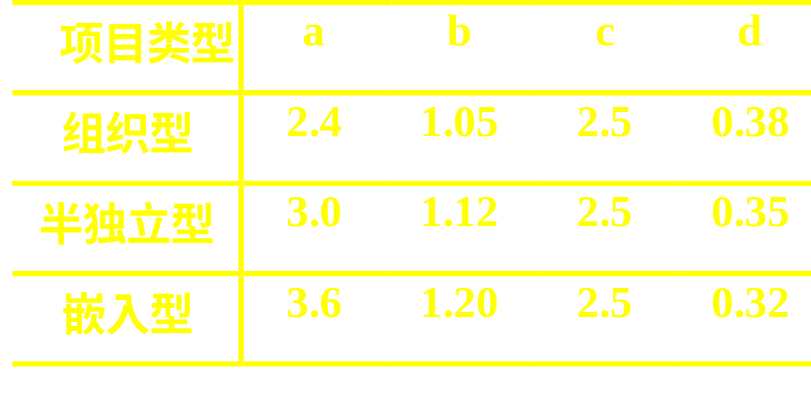
基本COCOMO模型
基本COCOMO模型不考虑工作量调整因子（令EAF=1），是对软件成本的一种宏观粗略估计：
软件工程-2024-第十三章 软件项目管理

Slide 80

中级COCOMO模型
中级模型是基本模型的扩展，从整个生存期来衡量EAF。EAF共15项，分产品、硬件、人员、项目4大类：
软件工程-2024-第十三章 软件项目管理

Slide 81
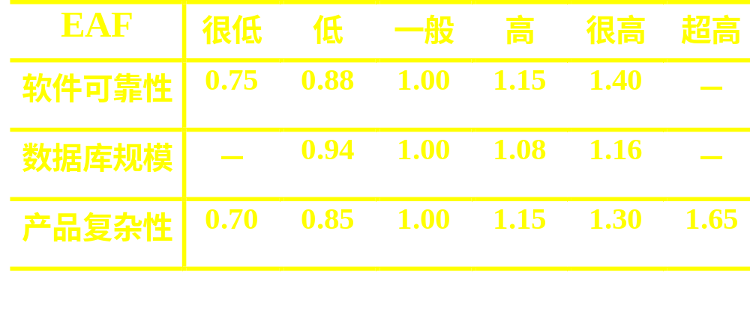
中级COCOMO的EAF
产品类EAF
软件工程-2024-第十三章 软件项目管理

Slide 82
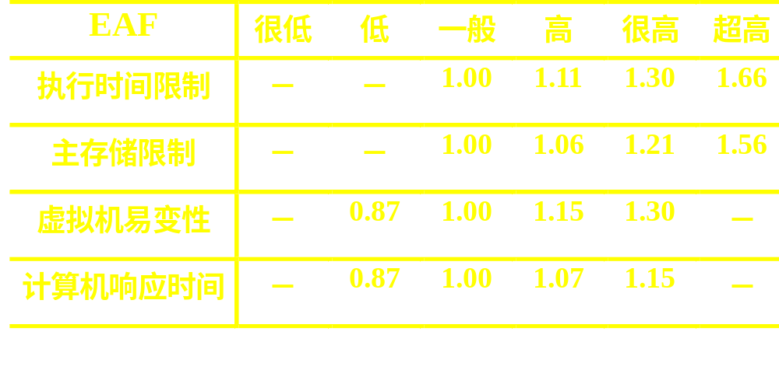
中级COCOMO的EAF
硬件类EAF
软件工程-2024-第十三章 软件项目管理

Slide 83
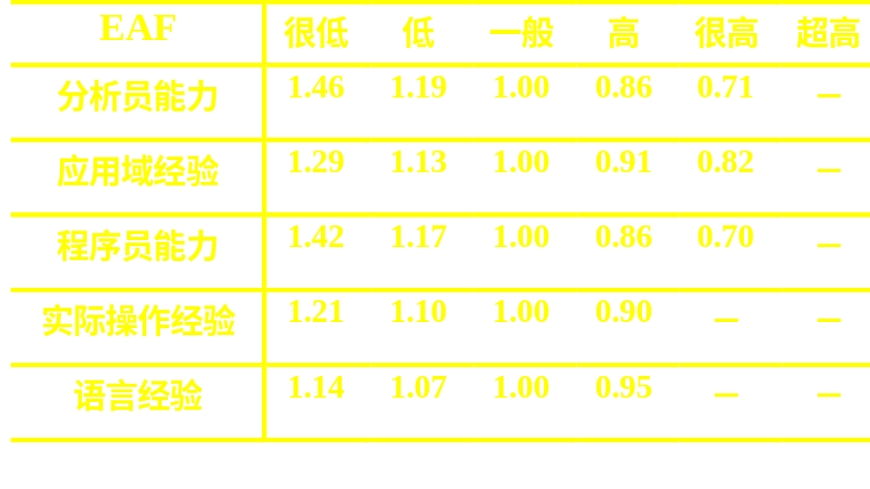
中级COCOMO的EAF
人员类EAF
软件工程-2024-第十三章 软件项目管理

Slide 84
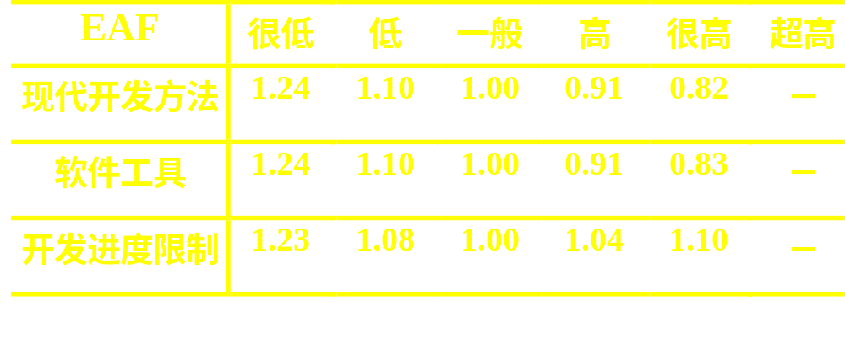
中级COCOMO的EAF
项目类EAF
软件工程-2024-第十三章 软件项目管理

Slide 85
中级COCOMO的EAF
使用上面的EAF表格，可以为15个工作量影响因素评分；
15个评分的乘积就是该项目对应的中级COCOMO模型EAF。
软件工程-2024-第十三章 软件项目管理

Slide 86
高级COCOMO模型
高级模型在中级模型的基础上，将EAF各因子在软件生存周期的不同阶段赋予不同的权值；
高级模型采用的阶段是：
  需求计划和产品设计（RPD）
  详细设计（DD）
  编码和单元测试（CUT）
  集成测试（IT）
按模块级、子系统级、系统级，每个EAF因子有3张不同的权值表，供不同级别估算使用。
软件工程-2024-第十三章 软件项目管理

Slide 87
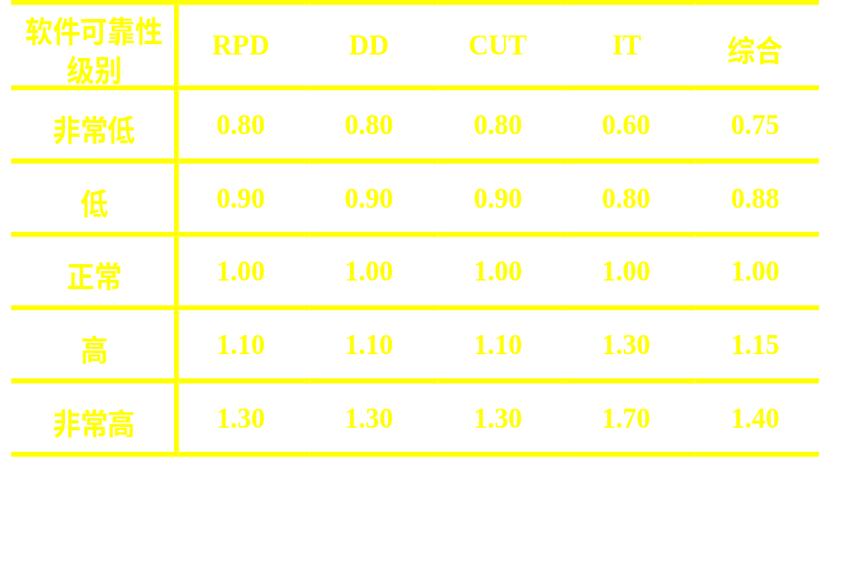
高级COCOMO模型
示例：软件可靠性因子分级表（子系统级）
软件工程-2024-第十三章 软件项目管理

Slide 88
COCOMO II模型
COCOMO模型的一个缺陷是需要在早期确定项目的规模（代码行KDSI）。
COCOMO II继承了在项目的不同阶段使用不同模型来评估的思想，同时解决了上述问题：
  应用组合模型：用于早期原型阶段；
  早期设计模型：评估可选的各种架构；
  后体系结构模型：用于实际开发和维护阶段；
软件工程-2024-第十三章 软件项目管理

Slide 89
COCOMO II模型
应用组合模型：
  使用应用点（AP）来度量规模；
  首先确定原型的屏幕数、报表数、三代语言组件的点数；
  确定上述3种应用点的复杂度；
  由复杂度权重算得加权应用点数；
  根据复用比例r算得新应用点数NOP；
  算得生产率PROD，再算得估算工作量；
软件工程-2024-第十三章 软件项目管理

Slide 90
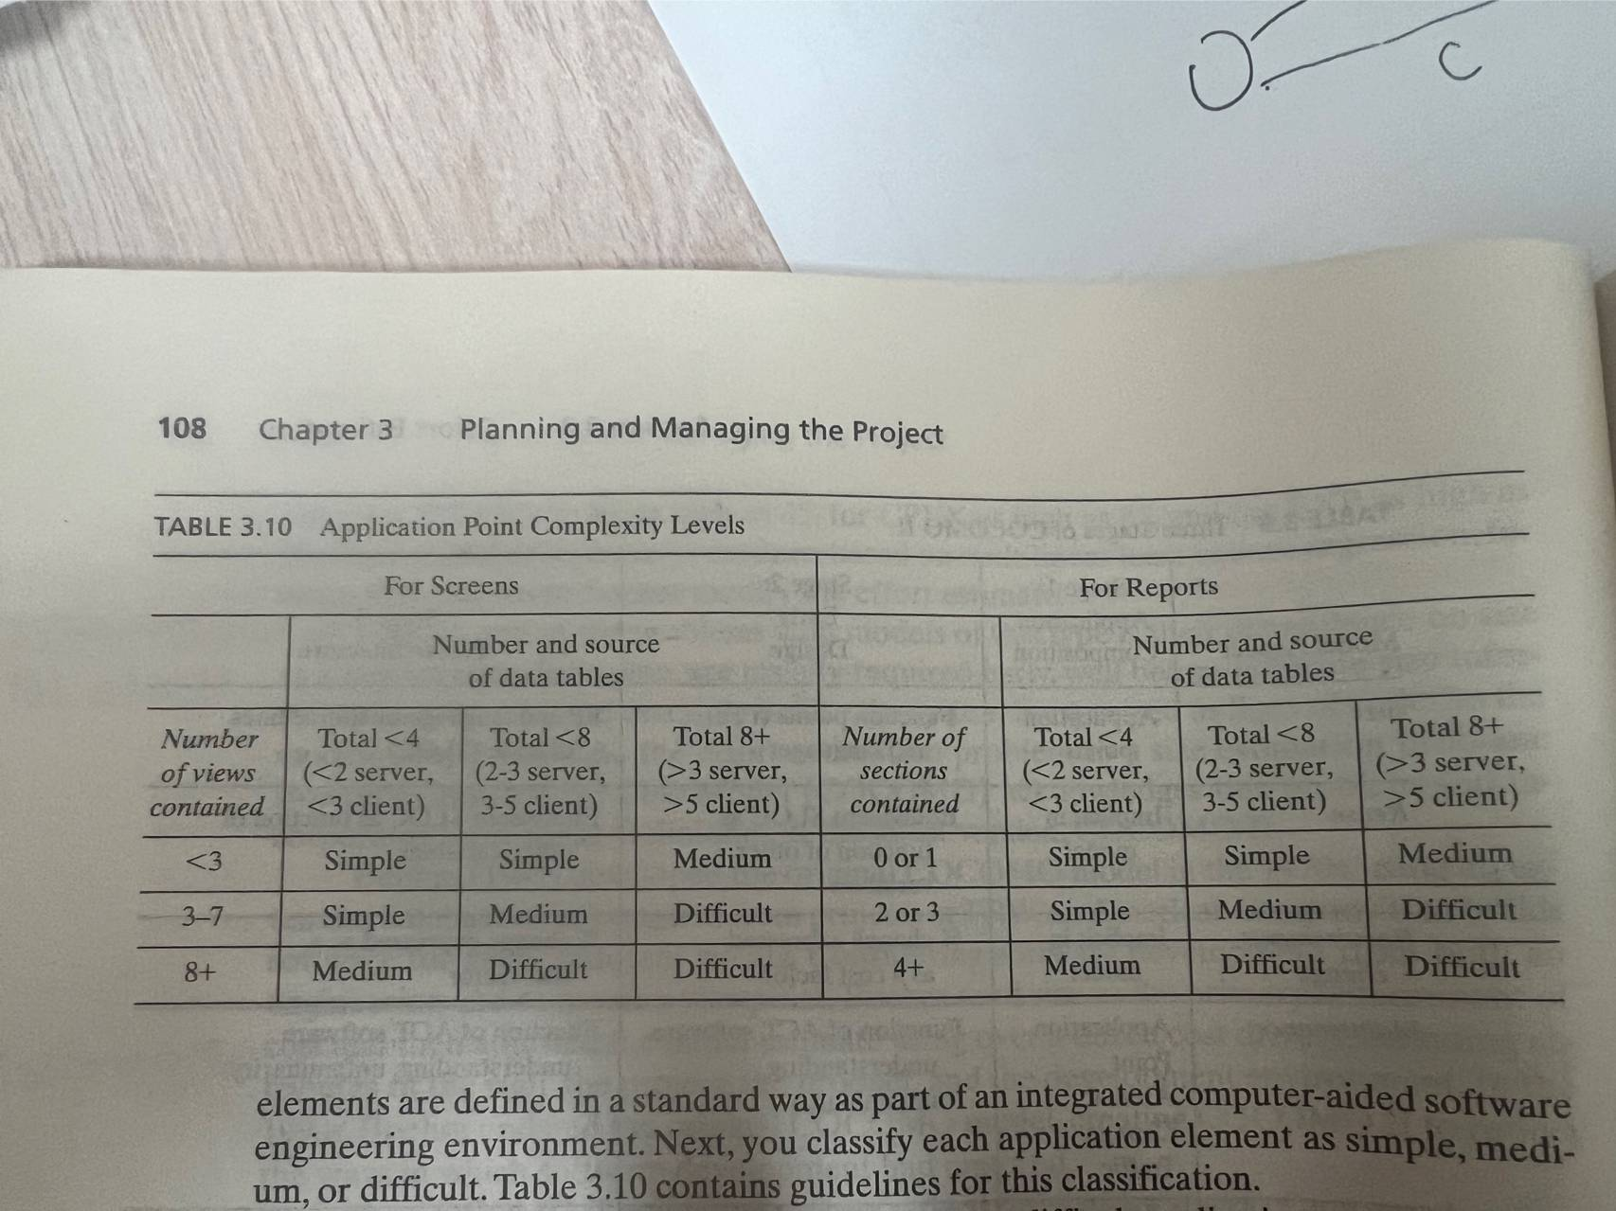
软件工程-2024-第十三章 软件项目管理

Slide 91
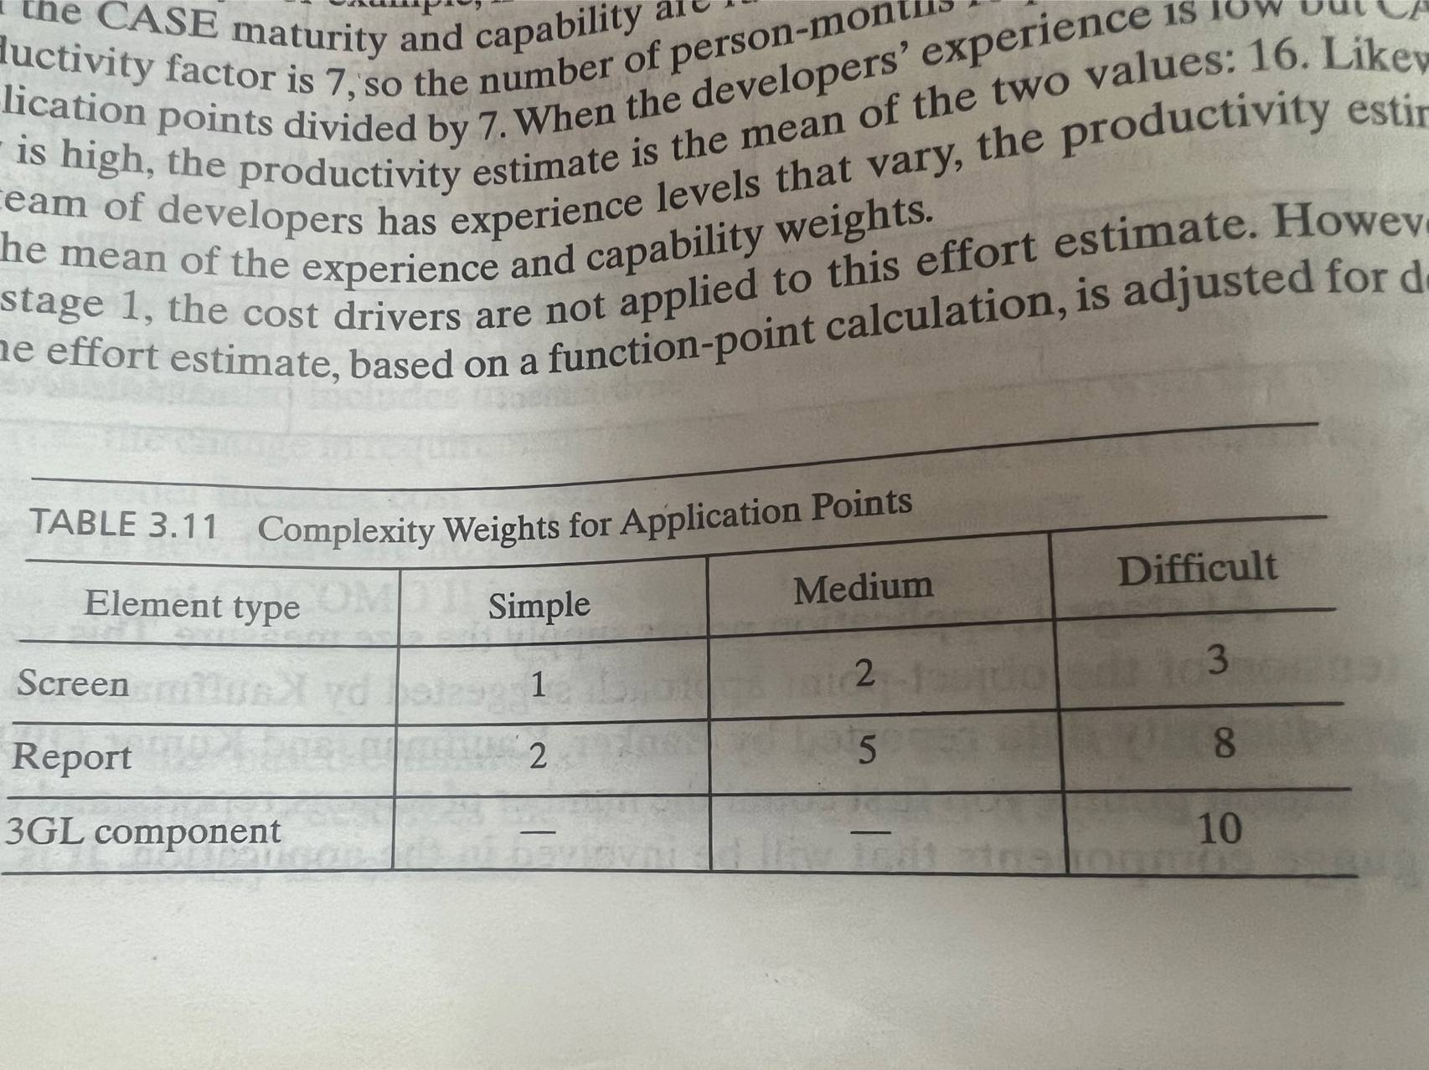
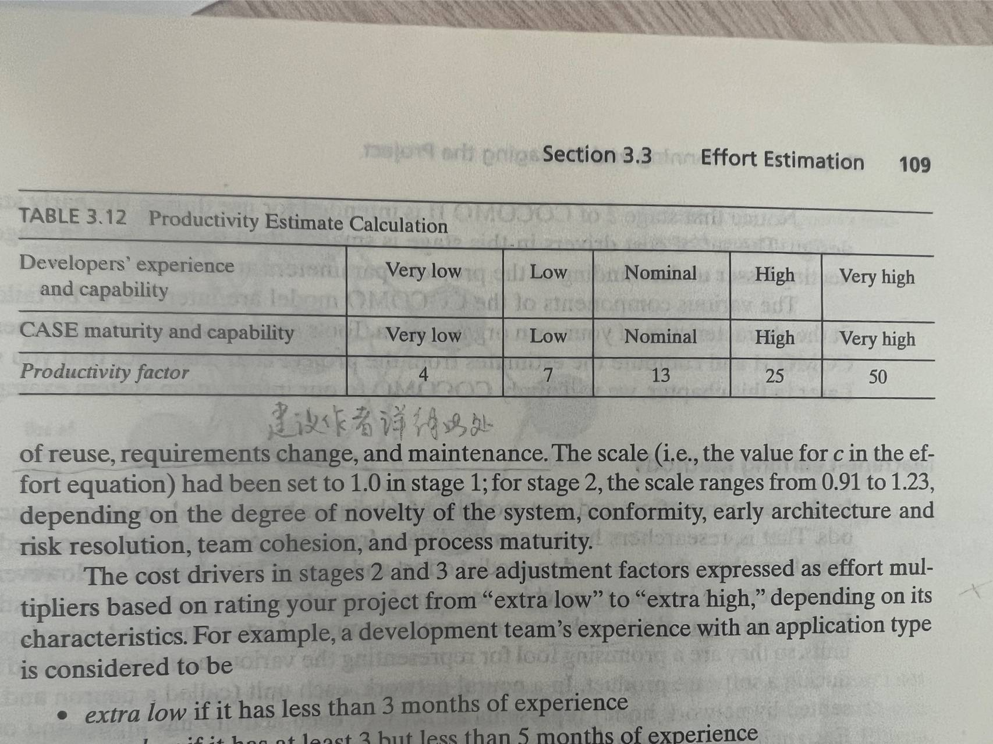
软件工程-2024-第十三章 软件项目管理

Slide 92
COCOMO II模型
早期设计模型和后体系结构模型仍采用形式： E＝a×S^b×EAF
早期设计模型：a=2.45，b=1.0，EAF包括7项因子，分别映射到后体系结构影响因子表的17项中。
后体系结构模型：a=2.55，b由5项定标因素确定，EAF包括17项因子。
软件工程-2024-第十三章 软件项目管理

Slide 93
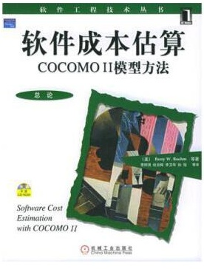
COCOMO模型参考资料
软件工程-2024-第十三章 软件项目管理

Slide 94
估算软件工作量的几个基本原则
尽可能采用分解问题的策略来进行估算：
  自顶向下：从系统级开始
  自底向上：从组件级开始
不要只依赖一种估算方法，应使用多种方法进行估算并做交叉检验。
估计方法与数据收集要一致。
软件工程-2024-第十三章 软件项目管理

Slide 95
第十三章内容概要
软件项目管理概述
软件项目进度计划
软件项目中的人员与组织结构
软件项目的成本与工作量估算
软件项目的风险
软件项目配置管理
软件质量保证
能力成熟度模型
★
软件工程-2024-第十三章 软件项目管理

Slide 96
什么是风险
风险：能造成恶果的有害事件。
  不确定性：风险可能发生，也可能不发生；
  损失：风险如果变成现实，会带来损失；
  风险是尚未发生的问题，问题是业已成真的风险。
在风险突然变成问题的那一刻，我们说风险“具现”了。这也是风险转化的时刻。
软件工程-2024-第十三章 软件项目管理

Slide 97
风险为什么重要？
风险＝机会、机遇
风险和收益总是结伴而行。全无风险的项目也几乎全无收益。
清楚地知道坏事有可能发生、并做好相应的准备，是成熟的标志之一。
即便应用最完美的过程，也不可能消除一个复杂系统开发项目中的不确定性。而哪里有不确定性，哪里就有风险。
软件工程-2024-第十三章 软件项目管理

Slide 98
风险管理的内容
风险识别
风险分析
风险规划
  风险优先级划分
  制定风险管理对策
风险控制
软件工程-2024-第十三章 软件项目管理

Slide 99
风险识别——风险的类型
项目风险：威胁项目计划
技术风险：威胁所开发软件的质量及交付时间
商业风险：威胁所开发软件的生存能力
  市场风险：没有人需要的产品
  策略风险：公司不打算支持的产品
  销售风险：销售性差的产品
  管理风险：建造中缺乏“关爱”的产品
  预算风险：没有投入足够的资金和人工的产品
软件工程-2024-第十三章 软件项目管理

Slide 100
软件项目的核心风险
进度安排的先天错误
  安排时间和工作量时犯下的错误。对规模的判断失误、预算的彻底失败。
需求膨胀
  在开发的过程当中，客户的业务领域不可能始终静止不变；
  从项目的角度来看，需求总是向着膨胀的方向变化；
  合理的开发逻辑应该考虑到需求变化的可能程度而在制定的计划中允许一定限度的改变。
软件工程-2024-第十三章 软件项目管理

Slide 101
软件项目的核心风险
人员的流失
  需要掌握技术人员的年平均流动率，以及新人工作能“上手”的最短时间，从而为项目分配一定的缓冲人力资源。
规约崩溃
  问题的本质是在项目启动阶段商谈需求范围时没有谈拢；
  实际中有可能掩盖严重的冲突而定下一个让每一方勉强接受的含混不清的目标而开始项目；
  直到项目明确满足规约要求时此风险才消失。
软件工程-2024-第十三章 软件项目管理

Slide 102
风险分析——风险估算
风险影响（Risk Impact）
  风险具现后所能造成的损失
风险概率（Risk Probability）
风险暴露值（Risk Exposure）
  风险暴露值＝风险概率×风险影响
风险概率的估算：
  历史数据
  可能性范围的确定：非常小(<10%)、小(10%~25%)、中等(25%~50%)、大(50%~75%)、非常大(>75%)
软件工程-2024-第十三章 软件项目管理

Slide 103
风险规划
根据风险分析的结果对风险进行处理优先级排列
  参见《Top10风险列表》
针对风险优先级列表中的每种风险制定相应的管理对策，要指定具体的风险负责人，指出风险具现的触发事件或临界时间，制定该项风险的监控计划，并确定应对办法
  参见《风险管理计划示例》
软件工程-2024-第十三章 软件项目管理

Slide 104
风险控制——控制策略
风险规避（Risk Avoidance）
  完全回避风险，排除造成风险事件的原因，或变更项目计划以保护项目目标免受风险事件的影响
风险传递/转移（Risk Transfer）
  把风险及其后果转移给第三方
  这种策略将影响项目预算
  通常只是用一种风险交换另一种风险
软件工程-2024-第十三章 软件项目管理

Slide 105
风险控制——控制策略
风险缓解（Risk Mitigation）
  及早采取措施来减低风险事件的概率并缓解其后果的影响。
风险承担（Risk Acceptance）
  不制定任何有关规避和缓解风险的计划，如果风险具现，你愿意承担风险的后果；
  被动承担、“救火模式”；
  主动承担：制定应急计划、为可能具现的风险留出足够的储备时间和储备金等资源。
  风险缓解能降低风险承担所需的开销。
软件工程-2024-第十三章 软件项目管理

Slide 106
第十三章内容概要
软件项目管理概述
软件项目进度计划
软件项目中的人员与组织结构
软件项目的成本与工作量估算
软件项目的风险
软件项目配置管理
软件质量保证
能力成熟度模型
★
软件工程-2024-第十三章 软件项目管理

Slide 107
软件配置管理（SCM）
为何需要软件配置管理：
  软件开发项目的产品数量急剧增加且易被修改和变化。如何有效地管理这些产品以及它们之间的关系？
  软件开发蕴含变化。如何应对变更？
  产品各部件的版本问题。
  工作人员之间既独立又联系的关系使得通常的管理手段力不从心。
软件工程-2024-第十三章 软件项目管理

Slide 108
软件配置管理（SCM）
何为软件配置管理：
  配置管理的目的是针对变化、控制变化；
  软件配置管理的目标是：
    标识变更
    控制变更
    确保变更正确地实现
    向其他有关的人报告变更
  简言之：软件配置管理是软件系统发展过程中管理和控制变化的规范。
软件工程-2024-第十三章 软件项目管理

Slide 109
软件配置管理（SCM）
软件配置管理（Software Configuration Management）是一门应用技术、管理和监督相结合的学科，通过标识和文档来记录配置项的功能和物理特性、控制这些特性的变更、记录和报告变更的过程和状态，并验证它们与需求是否一致。
注意：软件配置管理不同于软件维护。
软件工程-2024-第十三章 软件项目管理

Slide 110
软件配置
软件配置项（Software Configuration Item） ：为了配置管理而作为单独实体处理的一个工作产品或一段软件，简称SCI。
软件配置项：简单说，就是软件过程输出的全部计算机程序、文档、数据。
配置管理聚集：SCI的一个组合。简称CM聚集。
版本：在一确定的时间点上，某个SCI或某个配置的状态。
软件工程-2024-第十三章 软件项目管理

Slide 111
软件配置
为了开发出高质量的软件产品，软件开发人员不仅要努力保证每个软件配置项正确，而且必须保证一个软件的所有配置项是完全一致的。
软件工程-2024-第十三章 软件项目管理

Slide 112
软件配置
基线（baseline）：IEEE把基线定义为：已经通过了正式复审的规格说明或中间产品，它可以作为进一步开发的基础，并且只有通过正式的变化控制过程才能改变它。
基线就是通过了正式复审的软件配置项。
项目数据库：
  一旦一个SCI成为基线，就被存放到项目数据库中；
  项目数据库和变更控制规程相结合，保护着项目的基线；
软件工程-2024-第十三章 软件项目管理

Slide 113
软件配置管理过程
软件配置管理主要有5项任务：
  标识
  版本控制
  变化控制
  配置审计
  配置状态报告
软件工程-2024-第十三章 软件项目管理

Slide 114
软件配置管理过程
标识软件配置中的对象：
  (1) 必须单独命名每个配置项，然后用面向对象方法组织它们 。
  (2) 每个对象都有一组能唯一地标识它的特征：名字、描述、资源表和“实现”。
  (3) 所设计的标识模式必须能无歧义地标识每个对象的不同版本。
软件工程-2024-第十三章 软件项目管理

Slide 115
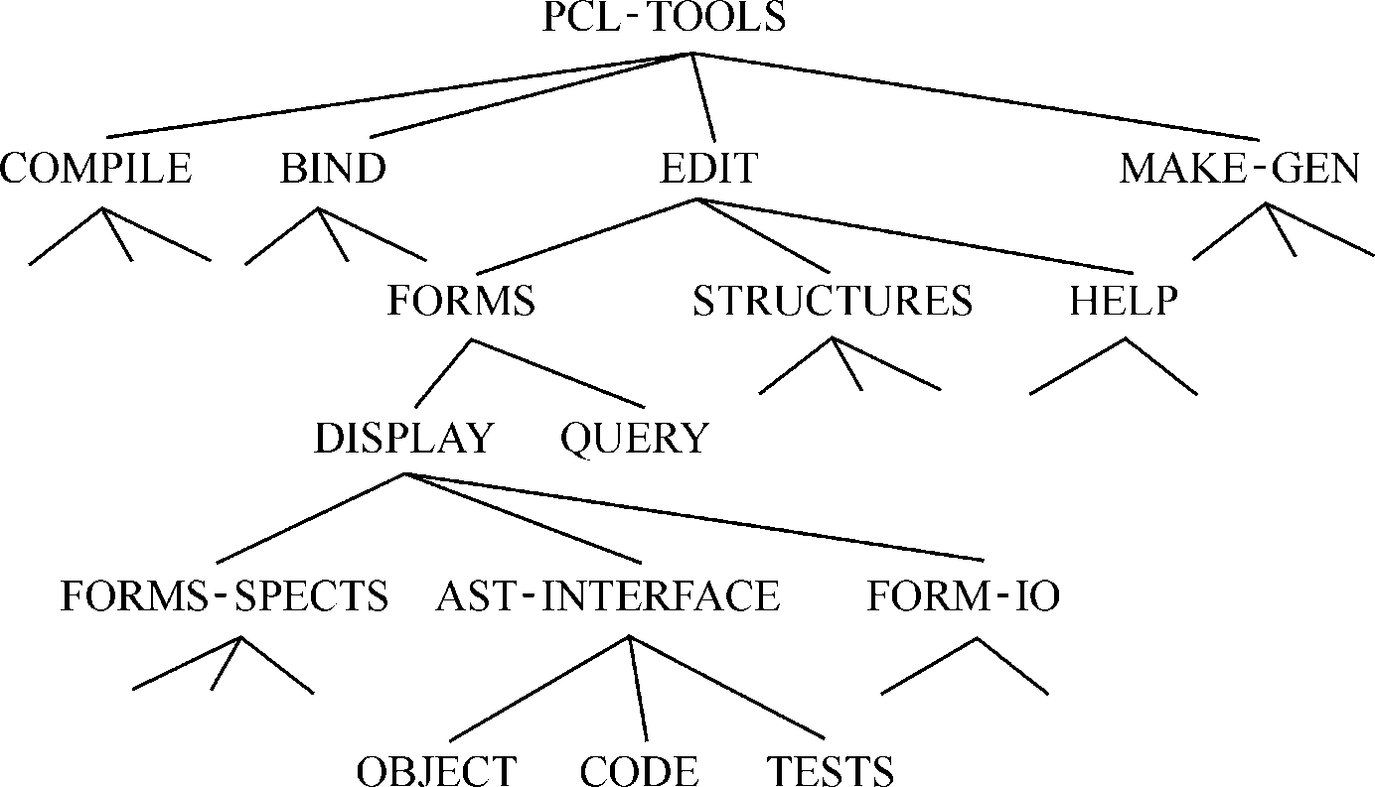
软件配置标识 (1)
例如，可以采用层式命名规则以利反映树状结构，某树状结构软件的结构图如图所示。CODE部分可沿树状结构命名为 PCL-TOOLS/EDIT/FORMS/DISPLAY/AST-INTERFACE/CODE
软件工程-2024-第十三章 软件项目管理

Slide 116
软件配置标识 (1)
可以利用面向对象的方法进行标识。通常需标识两类型对象：基本对象和复合对象。
基本对象是由软件工程师在分析、设计、编码和测试时所建立的“文本单元”。
例如，基本对象可能是需求规格说明中的一节，一个模块的源程序清单、一组用来测试一个等价类的测试用例。
复合对象则是基本对象和其他复合对象的集合。
软件工程-2024-第十三章 软件项目管理

Slide 117
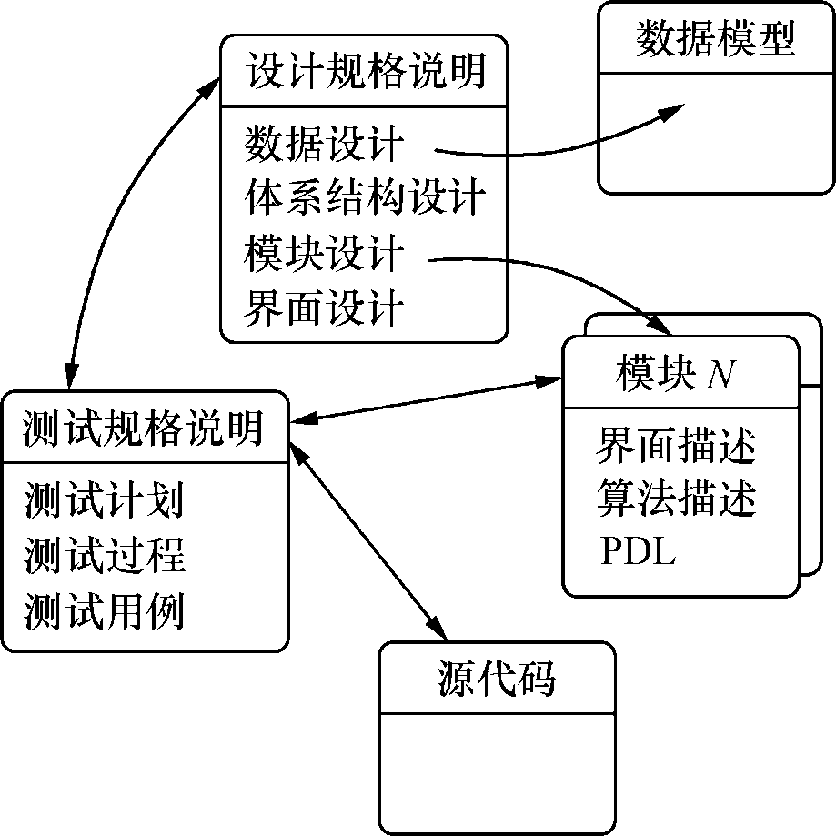
软件配置标识 (1)
复合对象实例：“设计规格说明”是一个复合对象，它是一些基本对象（如“数据模型”和“模块N”）的集合。
Back
软件工程-2024-第十三章 软件项目管理

Slide 118
软件配置标识 (2)
每个对象可用一组信息来唯一地标识，这组信息包括：
（名字、描述、资源、实现）
对象的名字是一个字符串，它明确地标识对象。
对象描述是一个表项，它包括：对象所表示的软件配置项类型（如文档、程序、数据）、项目标识、变更或版本信息。
资源是“由对象所提供的、处理的、引用的或其他所需要的一些实体”。例如，数据类型、特定函数，甚至变量名都可以看做是对象资源。
对于一个基本对象来说， “实现”是指向“文本单元”的指针，而对于复合对象来说，则为null（空）。
软件工程-2024-第十三章 软件项目管理

Slide 119
软件配置标识 (2)
配置对象的标识还必须考虑在命名对象之间存在的联系。
<part of> 联系： 一个对象可以是一个复合对象的一个组成部分，使用联系<part of>进行标识。这个联系定义了对象的层次。例如，
E—R diagram 1.4 <part of> data model;
data model <part of> Design Specification;
<interrelated>联系：对象之间的联系可以跨越对象层次的分支相互关联。
data model <interrelated> data flow model;
Back
软件工程-2024-第十三章 软件项目管理

Slide 120
软件配置管理过程
版本控制：
  版本控制联合使用规程和工具，以管理在软件工程过程中所创建的配置对象的不同版本。
  方法是，把属性和软件的每个版本关联起来，然后通过描述一组所期望的属性来指定和构造所需要的配置。
软件工程-2024-第十三章 软件项目管理

Slide 121
版本管理
软件开发和演化过程伴随着各种软件制品的持续变化
  源代码文件、配置文件、文档等原子性的制品文件
  模块、组件等复合性的软件制品乃至整个软件产品
  版本管理的任务
  将各种软件制品都置于系统性的管理之中，进行版本标识
  追踪演化历史
  确保开发人员在并行协作开发过程中不会相互影响
软件工程-2024-第十三章 软件项目管理

Slide 122
产品版本号命名
每一个软件发布版本都需要分配唯一的版本号以明确标识不同的发布版本
常用的点分式版本命名规范：格式为M.S.F.B([SP][C]) []表示可选字段
  主版本号M：标识产品平台或整体架构
  次版本号S：标识局部架构、重大特性或无法向前兼容的接口
  特性版本号F：标识规划的新特性版本
  编译版本号B：标识编译构建的版本号
  补丁包版本号SP：标识累计一段时间的补丁，即把一段时间的补丁打包出一个补丁包
  补丁版本号C：标识一个补丁
软件工程-2024-第十三章 软件项目管理

Slide 123
代码版本管理场景1：代码演化历史跟踪
软件开发过程中新增或修改代码，例如
  可能花了2周时间，写了6000行代码来实现一个客户或产品经理所要求的新特性
  花了2天时间，改动了30个文件来重构代码以提高软件的可维护性
  花了3个小时，改动了4个方法来修复了一个测试人员报告的缺陷
如果没有代码版本管理
  不记得为何、在何处以及如何修改的代码
  导致自己以及他人难以理解代码的变动过程、开展代码评审以及及时发现修改过程中引入的缺陷
软件工程-2024-第十三章 软件项目管理

Slide 124
代码版本管理场景2：历史版本回退
开发人员希望回到此前的一个稳定的代码版本上，例如
  新特性上线后不符合客户或市场要求，需要去除这一新特性
  由于增加新特性、代码重构或其他原因而导致重要的功能不可用
如果没有代码版本管理
  很难准确而快速地回退到指定的代码版本，从而增加了代码维护的难度
软件工程-2024-第十三章 软件项目管理

Slide 125
代码版本管理场景3：多人开发协作冲突
多人协作开发可能出现冲突，例如
  花了很长时间修改了一个代码文件，然后发现这个文件已经被其他开发人员修改或者删除了
  修改完代码提交后过了一段时间发现被其他开发人员覆盖了
如果没有代码版本管理
  协作冲突造成修改内容丢失
  协作冲突难以被察觉和及时处理
  最终导致开发上的混乱
软件工程-2024-第十三章 软件项目管理

Slide 126
代码版本管理场景4：代码质量检查
开发人员可能会将有质量问题（功能缺陷或可维护性问题）的代码合入到版本库中
  造成潜在的缺陷隐患
  影响其他开发人员的代码理解和修改
需要根据规范要求检查需要合入的代码
  通过代码自检、同行评审以及门禁检查等手段
  通过检查的代码才允许提交或合入主干分支
如果没有代码版本管理
  难以形成代码质量管控的“关口”
  难以有效地管控开发人员所提交的代码质量
软件工程-2024-第十三章 软件项目管理

Slide 127
版本控制系统
实现代码版本管理目标的一种有效途径
  存储、追踪代码修改的完整历史记录（即版本库）
  提供多种机制帮助开发人员进行协同开发
  实现代码合入前的质量检查等门禁检查功能
两类版本控制系统
  集中式版本控制系统：版本库集中存放在中央服务器上
  分布式版本控制系统：每个开发人员的客户端机器上都存储着完整的版本库
软件工程-2024-第十三章 软件项目管理

Slide 128
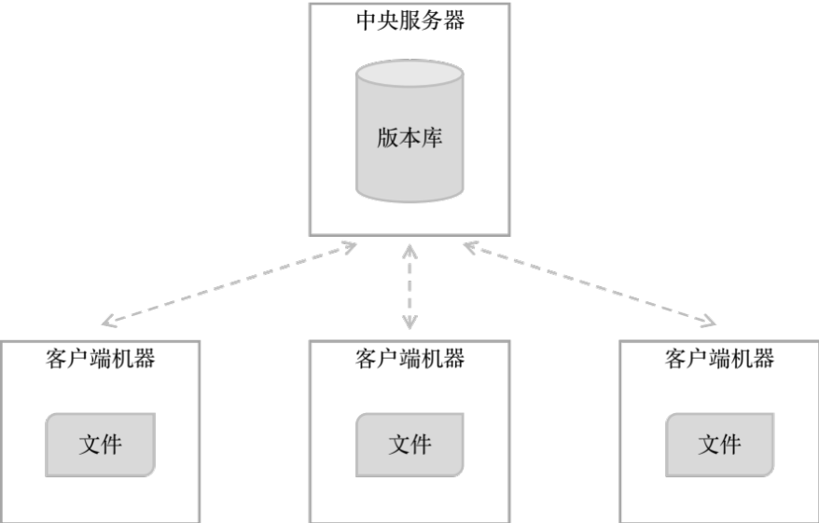
集中式版本控制系统
使用方式
  开始工作时，先从服务器拉取工作文件的最新版本
  完成工作后，将工作文件的更新提交到服务器
  客户端机器只存储所拉取的文件快照
  典型代表：CVS、SVN
  主要缺点
  必须联网才能工作
  服务器单点故障影响整个团队
  容易发生版本数据丢失
  已经逐渐被分布式版本控制系统所取代
软件工程-2024-第十三章 软件项目管理

Slide 129
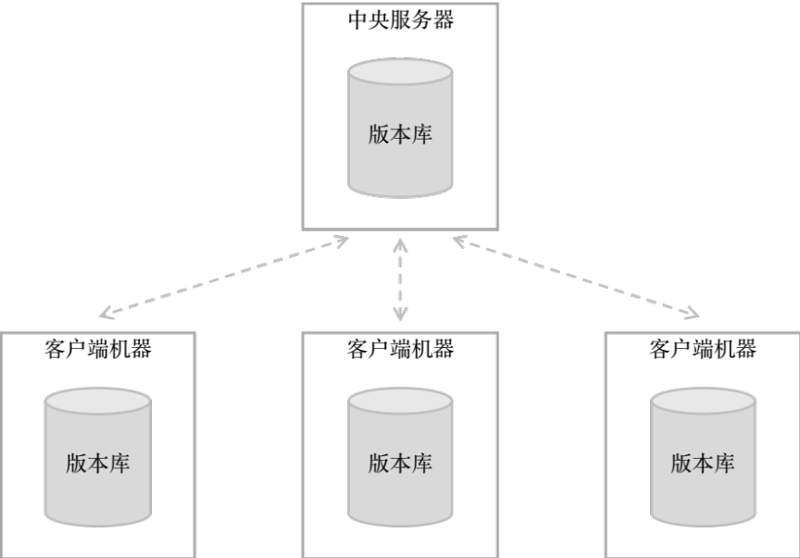
分布式版本控制系统
使用方式
  每个开发人员维护着自己的本地版本库（克隆）
  完成工作后可以将更新提交到本地版本库（无需联网）
  可以拉取中央服务器上的最新版本库，也可以将本地版本库的更新推送到中央服务器上的版本库
  客户端机器存储着完整的版本库
  典型代表：Mercurial、Git
  主要优点
  无需联网工作
  版本库数据可以从任何本地库恢复，可靠性高
  灵活、强大的分支管理
软件工程-2024-第十三章 软件项目管理

Slide 130
集中式与分布式版本控制系统对比
集中式版本控制系统 | 分布式版本控制系统
集中式架构 | 分布式架构
客户端本地没有完整版本历史 | 客户端本地并保存完整版本历史
只能联网提交 | 可离线提交（本地仓库）
以目录的方式管理分支，不够灵活 | 强大的分支管理能力
软件工程-2024-第十三章 软件项目管理

Slide 131
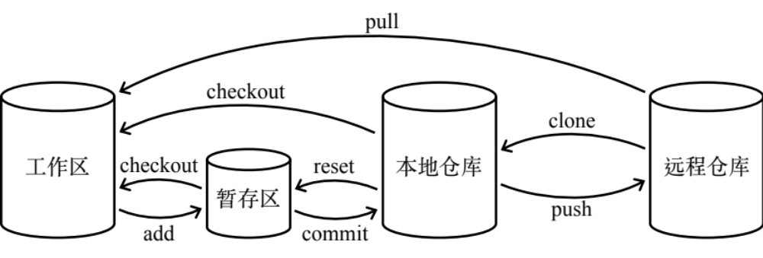
分布式版本控制系统Git工作流程-1
clone命令：将中央服务器上该项目的远程仓库拷贝到本地机器上
commit命令：将暂存区中的文件提交到本地仓库
pull命令：将中央服务器上远程仓库的所有最新提交全部拉取到本地仓库并进行合并
push命令：将本地仓库中的本地提交推送到中央服务器的远程仓库中
软件工程-2024-第十三章 软件项目管理

Slide 132
分布式版本控制系统Git工作流程-2
checkout命令：将(改乱的)文件重置为暂存区或者本地仓库中的文件内容
add命令：将指定的文件（更改）保存到暂存区
reset命令
  为撤销提交：将暂存区重置到这次提交之前的状态，也可以选择是否将工作区也重置到这次提交之前的状态
  为重置暂存区：将暂存区中的文件重置为本地仓库中的文件内容
软件工程-2024-第十三章 软件项目管理

Slide 133
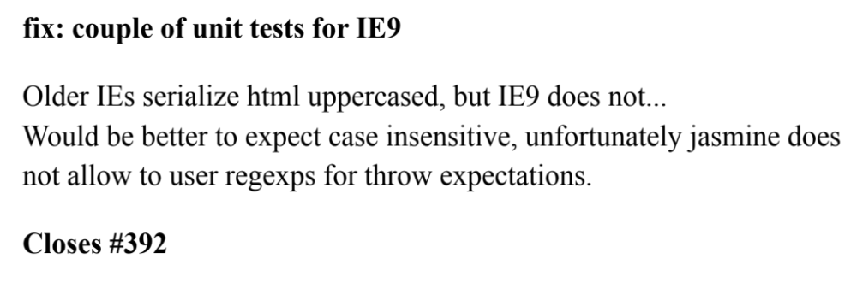
Git中的提交（Commit）
原子性：提交粒度上要确保每次提交只做一件事情，不要把多件事混在一次提交中
在commit命令中指定该提交的描述消息
  类型：新功能、缺陷修复、重构、测试、文档、格式化等
  主题：提交的简要描述
  主体：提交的详细描述
  链接：与其他软件制品（如开发任务、缺陷）的链接关系
软件工程-2024-第十三章 软件项目管理

Slide 134
代码分支管理
  如果所有开发人员都在一个版本基础上进行开发，那么不同开发人员的提交会混杂在一起，版本会变得混乱，导致项目难以进行持续集成和发布
  由于开发人员持续面向不同任务进行开发，整体代码处于一种不稳定状态，难以持续集成和发布
  由于一个未开发完成的特性导致一个紧急的缺陷修复无法及时集成和发布
  代码分支管理用于支持多个并行的互不干扰的分支
软件工程-2024-第十三章 软件项目管理

Slide 135
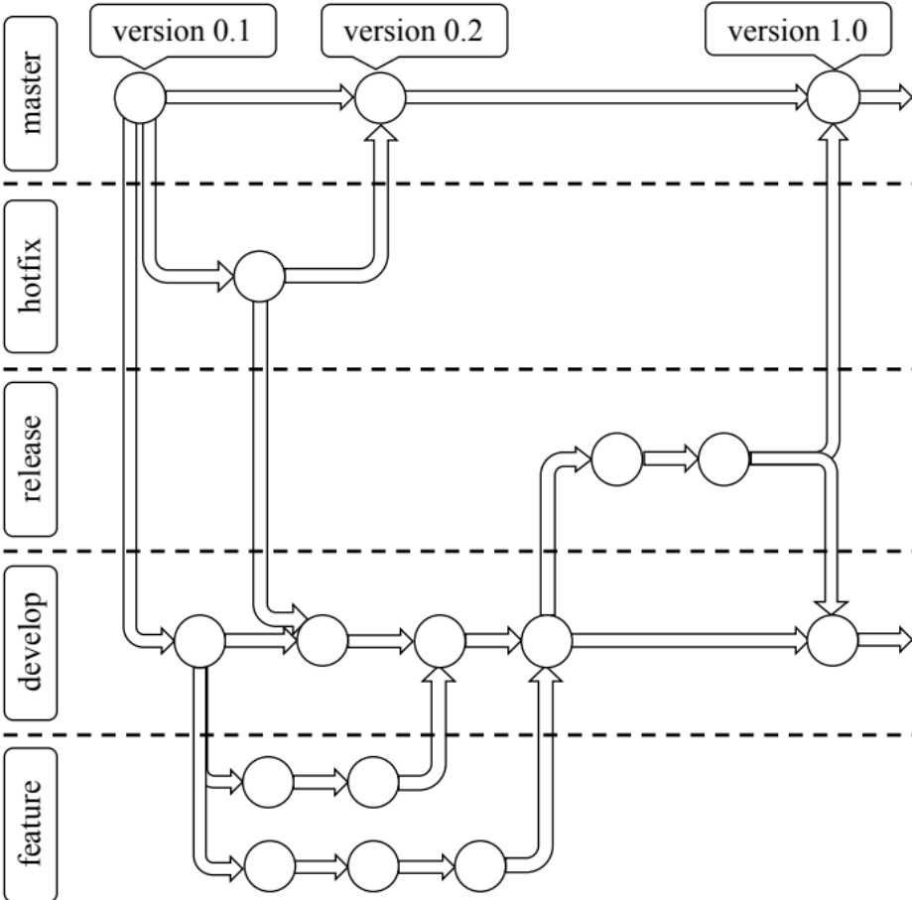
Git分支管理
  常用分支类型
  主分支（master）：对应版本发布
  开发分支（develop）：对应开发环境中的代码
  特性分支（feature）：对应新功能
  发布分支（release）：为版本发布做好准备
  补丁分支（hotfix）：为修复缺陷
  分支合并
  发生合并冲突的文件中标记出不同分支中的内容
  开发人员之间对合并冲突进行协商
软件工程-2024-第十三章 软件项目管理

Slide 136
Tips: 版本标识
版本标识（version identification）是由版本的命名规则
决定的。由于前后版本存在着传递关系，因此，如何正确地
反映这一传递关系，就应当体现在其命名中。
可能使用的命名规则有下面所述的几种：
号码顺序型版本标识
符号命名版本标识
属性版本标识
软件工程-2024-第十三章 软件项目管理

Slide 137
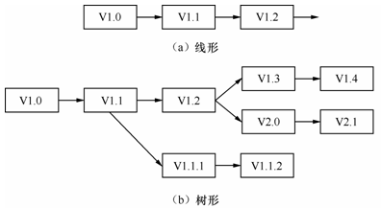
Tips: 版本标识
（1）号码顺序型版本标识
如下图所示。这种标识十分明显地给出了版本之间的传递关系，但是如果当前版本生出了多个新版本，标识就稍有困难。
软件工程-2024-第十三章 软件项目管理

Slide 138
Tips: 版本标识
（2）符号命名版本标识
用符号表达版本间的传递关系，如不用V1.1.2的形式，
而采用V1/VMS/DB Server来表示一个在VMS操作系统上
运行的数据库服务器版本。
（3）属性版本标识
属性版本标识是把有关版本的重要属性反映在标识中，
可以包括的属性有：客户名、开发语言、开发状态、硬件平
台、生成日期等。每个版本都由唯一的一组属性标识，即一
组具有唯一性的属性值。
软件工程-2024-第十三章 软件项目管理

Slide 139

课堂讨论：代码提交与分支管理
课堂讨论：在参加过的项目中，你们小组在代码提交和分支管理方面是否制定了一些规范，效果如何？
软件工程-2024-第十三章 软件项目管理

Slide 140
软件配置管理过程
变化控制：
  变化控制：把人的努力与自动工具结合起来，建立一套机制，有意识地控制软件的变化。
  典型的变化控制过程 ：
    (1)评估－“变化报告”
    (2)审阅－“工程变化命令”
    (3)提取－修改－SQA
    (4)提交－版本控制
软件工程-2024-第十三章 软件项目管理

Slide 141
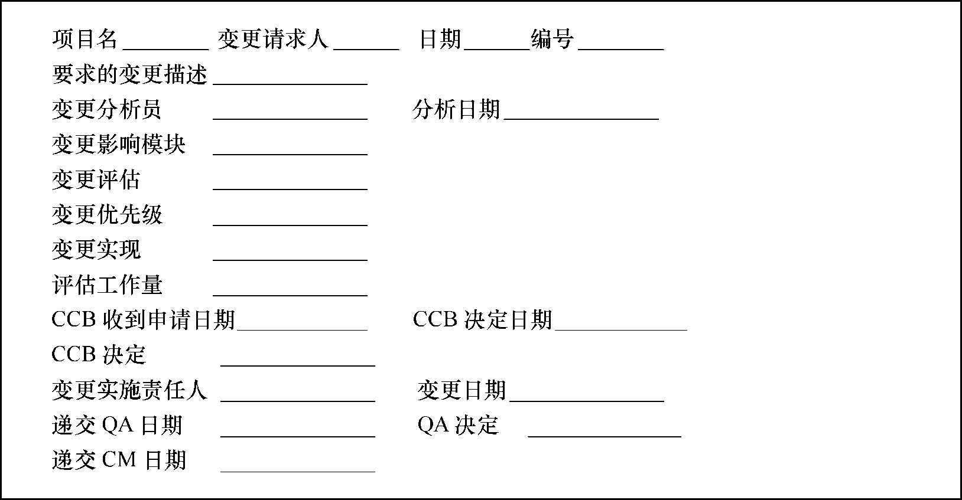
变更请求表（change request form，CRF）的格式如下表所示。表中一些内容需由变更分析人员对变更进行分析和评估以后填写。
软件工程-2024-第十三章 软件项目管理

Slide 142
软件配置管理过程
  在一个软件配置项变成基线之前，仅需应用非正式的变化控制。
  一旦该对象经过了正式技术复审并获得批准，就创建了一个基线。
  一旦一个软件配置项变成了基线，就开始实施项目级的变化控制。
软件工程-2024-第十三章 软件项目管理

Slide 143
软件配置管理过程
配置审计：
  为了确保适当地实现了所需要的变化，通常从下述两方面采取措施：
  ①正式的技术复审：技术正确性
  ②软件配置审计 ：补充措施
软件工程-2024-第十三章 软件项目管理

Slide 144
软件配置管理过程
状态报告：
  书写配置状态报告是软件配置管理的一项任务，它回答下述问题：
    ①发生了什么事？
    ②谁做的这件事？
    ③何时发生的？
    ④有什么影响？
软件工程-2024-第十三章 软件项目管理

Slide 145
软件配置管理总结
配置管理是项目管理的基础工作之一：
  软件配置管理是一个相对独立的管理活动。
  其他许多的管理活动，多数都要以完善的配置管理作为基础。
  从实际经验的总结来看，配置管理是诸多管理活动中最易操作、最容易实现并且能在项目最先体现出效果的管理手段。
软件工程-2024-第十三章 软件项目管理

Slide 146
第十三章内容概要
软件项目管理概述
软件项目进度计划
软件项目中的人员与组织结构
软件项目的成本与工作量估算
软件项目的风险
软件项目配置管理
软件质量保证
能力成熟度模型
★
软件工程-2024-第十三章 软件项目管理

Slide 147
软件质量
软件质量----软件与明确地和隐含地定义的需求相一致的程度
软件质量是软件与明确地叙述的功能和性能需求、文档中明确描述的开发标准以及任何专业开发的软件产品都应该具有的隐含特性相一致的程度
软件工程-2024-第十三章 软件项目管理

Slide 148
软件质量
上述定义强调的三个要点：
（1）软件需求是度量软件质量的基础
（2）指定的开发标准定义了一组指导软件开发的准则
（3）通常有一组没有显式描述的隐含需求
软件工程-2024-第十三章 软件项目管理

Slide 149
软件质量模型
现有的多种软件质量模型有一个共同点：把软件质量特性定义成分层模型，其中最基本的叫做基本质量特性，它可以由一些子质量特性定义和度量。
1976年 Boehm质量模型
1979年 McCall质量模型
1991年 ISO质量特性国际标准 (ISO/IEC9126)
软件工程-2024-第十三章 软件项目管理

Slide 150
软件质量模型
软件质量要素
评价准则
度量
度量
度量
软件工程-2024-第十三章 软件项目管理

Slide 151
软件质量要素(McCall)
可维护性
灵活性
可测试性
可移植性
可重用性
可互操作性
产品修正性
产品转移性
产品运行性
正确性、可靠性、有效性、完整性、可用性
软件工程-2024-第十三章 软件项目管理

Slide 152
质量要素评价准则(McCall)
可审查性 (Auditability)
准确性 (Accuracy)
通信通用性 (Communication commonality)
完全性 (Completeness)
简明性 (Conciseness)
一致性 (Consistency)
数据通用性 (Data Commonality)
容错性 (Error-tolerance)
软件工程-2024-第十三章 软件项目管理

Slide 153
质量要素评价准则(McCall)
执行效率 ( Execution Efficiency)
可扩充性 (Expandability)
通用性 (Generality)
硬件独立性 (Hardware Independence)
检测性 (Instrumentation)
模块化 (Modularity)
可操作性 (Operability)
安全性 (Security)
软件工程-2024-第十三章 软件项目管理

Slide 154
质量要素评价准则(McCall)
自文档化 (Self-documentation)
简单性 (Simplicity)
软件系统独立性 (Software System Independence)
可追踪性 (Tracebility)
易培训性 (Training)
软件工程-2024-第十三章 软件项目管理

Slide 155
软件质量质量保证措施
基于非执行的测试（复审或评审）
  保证编码之前各阶段产生的文档的质量
基于执行的测试（软件测试）
  需要在程序编写之后进行，是保证程序质量的最后一道防线
程序正确性证明
  使用数学方法严格验证程序是否与它的说明完全一致
软件工程-2024-第十三章 软件项目管理

Slide 156
软件质量质量保证措施
参加软件质量保证工作的人员
  软件工程师：采用先进的技术方法和度量，进行正式的技术复审以及完成计划周密的软件测试
  SQA小组：辅助软件工程师以获得高质量的软件产品。主要活动是：计划、监督、记录、分析和报告，通过确保软件过程的质量来保证软件产品的质量。
软件工程-2024-第十三章 软件项目管理

Slide 157
软件质量质量保证措施
技术复审的必要性
走查
审查
程序正确性证明（参见讲义第7章最后一节）
软件工程-2024-第十三章 软件项目管理

Slide 158
走查（Walkthrough）
4~6名成员，以走查规格说明为例，起草者，负责该规格说明的管理员，客户代表，设计组代表，SQA小组成员（组长）
走查材料发放，列出“不理解术语”和“不正确术语”
走查组长引导走查，标记错误而不改正错误，不超过2小时
  参与者驱动
  文档驱动
软件工程-2024-第十三章 软件项目管理

Slide 159
审查（Inspection）
审查组由4人组成：管理员及技术负责人（组长）、当前被审查阶段的代表、下一阶段代表、SQA小组代表
比走查范围和步骤多
  综述-文档编写者向审查组综述该文档
  准备-评审员阅读文档，列出发现的错误类型，并按照发生频率将错误类型分级
  审查-评审组仔细走查整个文档
  返工
  跟踪
软件工程-2024-第十三章 软件项目管理

Slide 160
第十三章内容概要
软件项目管理概述
软件项目进度计划
软件项目中的人员与组织结构
软件项目的成本与工作量估算
软件项目的风险
软件项目配置管理
软件质量保证
能力成熟度模型
★
软件工程-2024-第十三章 软件项目管理

Slide 161
过程与产品质量
由于软件产品是智力产品（无形、逻辑性），因此软件的质量不依赖于制造过程，而是依赖于设计过程，个人技术和经验对软件产品的影响是巨大的。
如果思路是降低个人影响带来的不确定性、提高设计过程对产品的影响，则过程质量对软件产品的质量有重大影响：
  过程中有相关的质量管理标准；
  质量管理要求对过程进行监控；
  过程需要定时向管理层或客户反馈项目进展；
创新、市场压力等会改变上述思路的重要性
软件工程-2024-第十三章 软件项目管理

Slide 162
过程与产品质量
对于软件产品而言，有四个因素能影响产品质量：
  过程质量
  人员素质
  开发技术
  成本、时间和进度
每种因素的影响程度与项目的类型和规模相关：
软件工程-2024-第十三章 软件项目管理

Slide 163
过程与产品质量
  对于由多个独立子系统组成的大型系统来说，一般是由多个团队开发，产品质量的决定性因素来自于软件过程，因为这里的主要问题是集成、项目管理和沟通。
  对于只有几个团队成员的小项目来说，开发团队的人员素质就会比所用的开发过程更重要了。如果他们水平高、经验丰富，产品质量就会高一些；否则仅有好的过程也只能限制灾难的发生，并不能提高软件的品质。
软件工程-2024-第十三章 软件项目管理

Slide 164
过程与产品质量
  对于小团队，好的开发技术、工具很重要。团队在琐碎的管理事务上耗费不起，他们需要把很多时间用在系统设计和编码上，所以好的工具将极大地提高他们的生产率。大型项目中的信息管理工作有专门机构负责，而团队成员较多时间用在沟通和了解系统其它部分上，这些是影响他们生产率的主要因素。
  一个项目，无论是什么规模，若预算偏低，或进度计划不现实，产品质量都会受影响。
  通常软件存在问题的真正原因不是过程不恰当或质量培训差，而是源于开发机构受到的生存压力：为赢得开发机会故意压低项目预算。这样的竞争环境中，产品质量难以控制。
软件工程-2024-第十三章 软件项目管理

Slide 165
能力成熟度模型（CMM）
CMU-SEI是一个由美国国防部（DoD）资助的研究机构，一直致力于提高美国软件工业的能力，特别是提高那些接受DoD基金为其开发大型国防项目的机构的能力。
80年代中期，SEI启动了对DoD承包商能力评估方法的研究。
1987年发布软件过程成熟度框架简短描述，以及Watts Hamphrey扩充的软件过程评估方法、软件成熟度评价方法、成熟度问卷。
1991年SEI推出并评审通过CMM 1.0。
1993年修订为CMM 1.1。
软件工程-2024-第十三章 软件项目管理

Slide 166
能力成熟度模型（CMM）
持续的过程改进基于许多细小的、逐渐发展的步骤，而不是革命性的革新。CMM提出的框架中，将这些步骤组织为五个成熟度等级，为持续的过程改进提供了基础：
  等级1：初始级（Initial）
  等级2：可重复级（Repeatable）
  等级3：已定义级（Defined）
  等级4：已管理级（Managed）
  等级5：优化级（Optimizing）
软件工程-2024-第十三章 软件项目管理

Slide 167
能力成熟度模型（CMM）
一个成熟度等级是经过严格定义的、且达到成熟软件过程的发展阶梯
每个成熟度等级由一组过程目标集合（关键过程域）组成，一旦满足这些目标，就能确定软件过程的重要组成部分。达到了每个成熟度等级，就建立了软件过程的不同组成部分，从而使组织的过程能力得到提高
该模型的使用有两种方式：
  潜在的客户使用该模型以确定软件供应商的能力和弱点
  软件供应商使用该模型以评估自己的能力并找出改进的途径
软件工程-2024-第十三章 软件项目管理

Slide 168
等级1：初始级（Initial）
初始级描述了一个无序（或混乱）的过程。该过程从输入到输出的转换没有定义且缺乏控制，这使得该过程可见度为零，很难进行全面的度量
由于缺乏适当的结构与控制，即使是相类似的项目也可能在生产率和质量上有很大不同
开发的成功依赖于个人的努力，而不是团队的合作
处于该级别的机构应致力于引入适当的过程结构以及项目管理规程
这个级别没有关键过程域（KPA）
软件工程-2024-第十三章 软件项目管理

Slide 169
等级2：可重复级（Repeatable）
确定了过程的输入和输出、约束、资源
具有严格的控制来跟踪成本、进度和功能
小组成员间有一些纪律制度，以便以前的成功项目能在新的类似项目中重复
对需求和产品建立了基线，并控制其完整性
这个等级的关键问题是培训、技术评审、标准
软件工程-2024-第十三章 软件项目管理

Slide 170
等级2：可重复级（Repeatable）
等级2的关键过程域 ：
  需求管理
  软件项目计划
  软件项目的跟踪及监督
  软件转包合同的管理
  软件质量保证
  软件配置管理
软件工程-2024-第十三章 软件项目管理

Slide 171
等级3：已定义级（Defined）
该等级过程中管理和工程活动被文档化、标准化和集成化，形成了对机构中每个人都是标准的一个过程
虽然项目之间可能有所不同，但可以对标准过程进行剪裁从而适应这些特殊需要，而这种修改必需经过管理层的批准
该等级在等级2的基础上提高了过程的可见性，它定义了过程的中间活动，这些活动的输入输出都是已知的、被理解的，从而它们可以被检查、度量和评估，进而可以据此度量产品的属性，并尽可能在过程早期发现和纠正问题
软件工程-2024-第十三章 软件项目管理

Slide 172
等级3：已定义级（Defined）
等级3关键过程域：
  机构过程关注点
  机构过程定义
  培训计划
  集成软件管理
  软件产品工程
  开发小组间的协调
  同级评审
软件工程-2024-第十三章 软件项目管理

Slide 173
等级4：已管理级（Managed）
通过对过程和产品质量引入详细的度量，开发机构可以把重点放在使用定量信息以使得问题可见，并评估可能的解决方案的效果
该等级中，反馈决定了资源怎样分配，但并不导致过程的基本活动发生改变
可以对中间活动进行评价，用收集到的度量来稳定过程，以使生产率和质量符合要求
与等级3不同，等级4中的度量反映了总体过程特性、主要活动中及活动之间的交互特性，而度量数据库可以提供有关错误分布、生产率和任务有效性、资源分配等过程特征信息，并比较计划值和实际值匹配的可能性
软件工程-2024-第十三章 软件项目管理

Slide 174
等级4：已管理级（Managed）
等级4的关键过程域：
  定量过程管理
  软件质量管理
软件工程-2024-第十三章 软件项目管理

Slide 175
等级5：优化级（Optimizing）
该等级过程中包含了定量的反馈用以产生持续的过程改进
机构能有办法识别过程中的优势和薄弱环节，并预先予以防范
该等级还包括对新的工具和技术进行测试与监控，以了解它们对过程和产品的影响
软件工程-2024-第十三章 软件项目管理

Slide 176
等级5：优化级（Optimizing）
等级5的关键过程域：
  预防故障
  技术变更管理
  过程变更管理
软件工程-2024-第十三章 软件项目管理

Slide 177
理解CMM时的注意事项
成熟度仅表示了从1到5级连续区间中的相对位置，目标是希望软件机构能持续地改进自己的过程，并非要定义五个离散的等级；
改进和评估可以在过程的很多方面同时进行，某些方面可能做得比其它方面更好而超出了当前过程的整体评估等级；
CMM是对软件过程改进领域的重要贡献，但不应该把它视为一种适应所有软件过程的权威性能力模型。不要忽略这个模型设计的初衷：为DoD提供评估软件开发商能力的手段；
软件工程-2024-第十三章 软件项目管理

Slide 178
理解CMM时的注意事项
开发国防软件与开发商业软件之间有很大不同：
  开发非常大型的软件系统出现的问题不一定所有软件机构都能遇到；
  商业软件开发需要能更快地响应技术上、业务领域上的变化；
  国防软件有一个很长的购买过程和很长的生存期，因此在采用新技术上更趋于保守；
软件工程-2024-第十三章 软件项目管理

